Slide 1


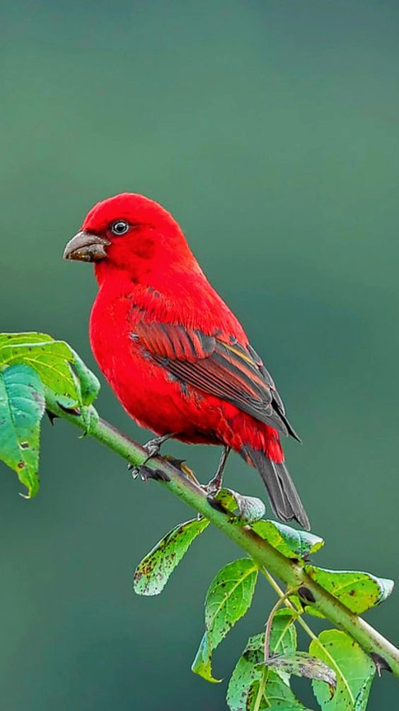
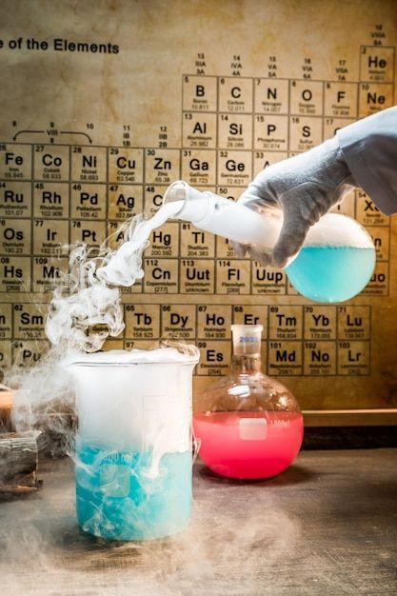

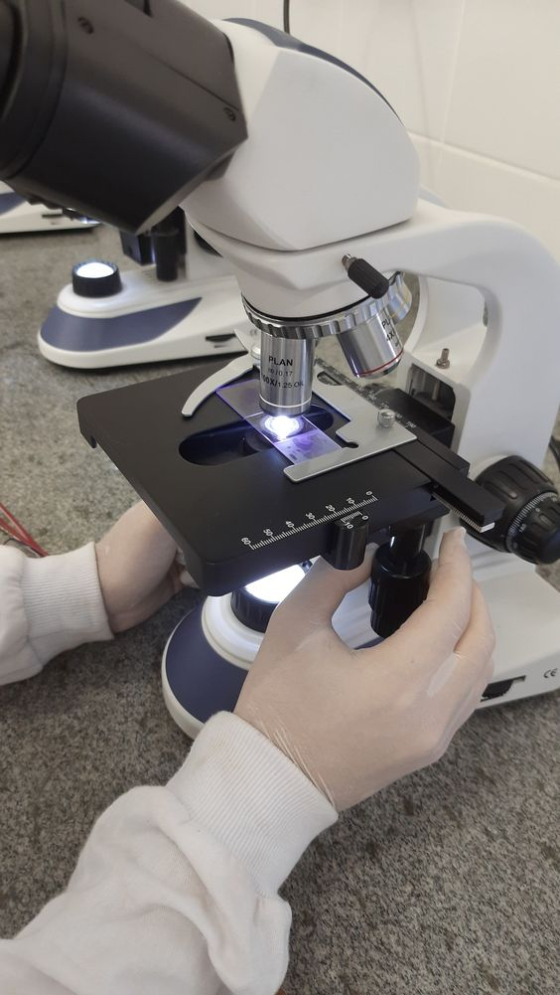
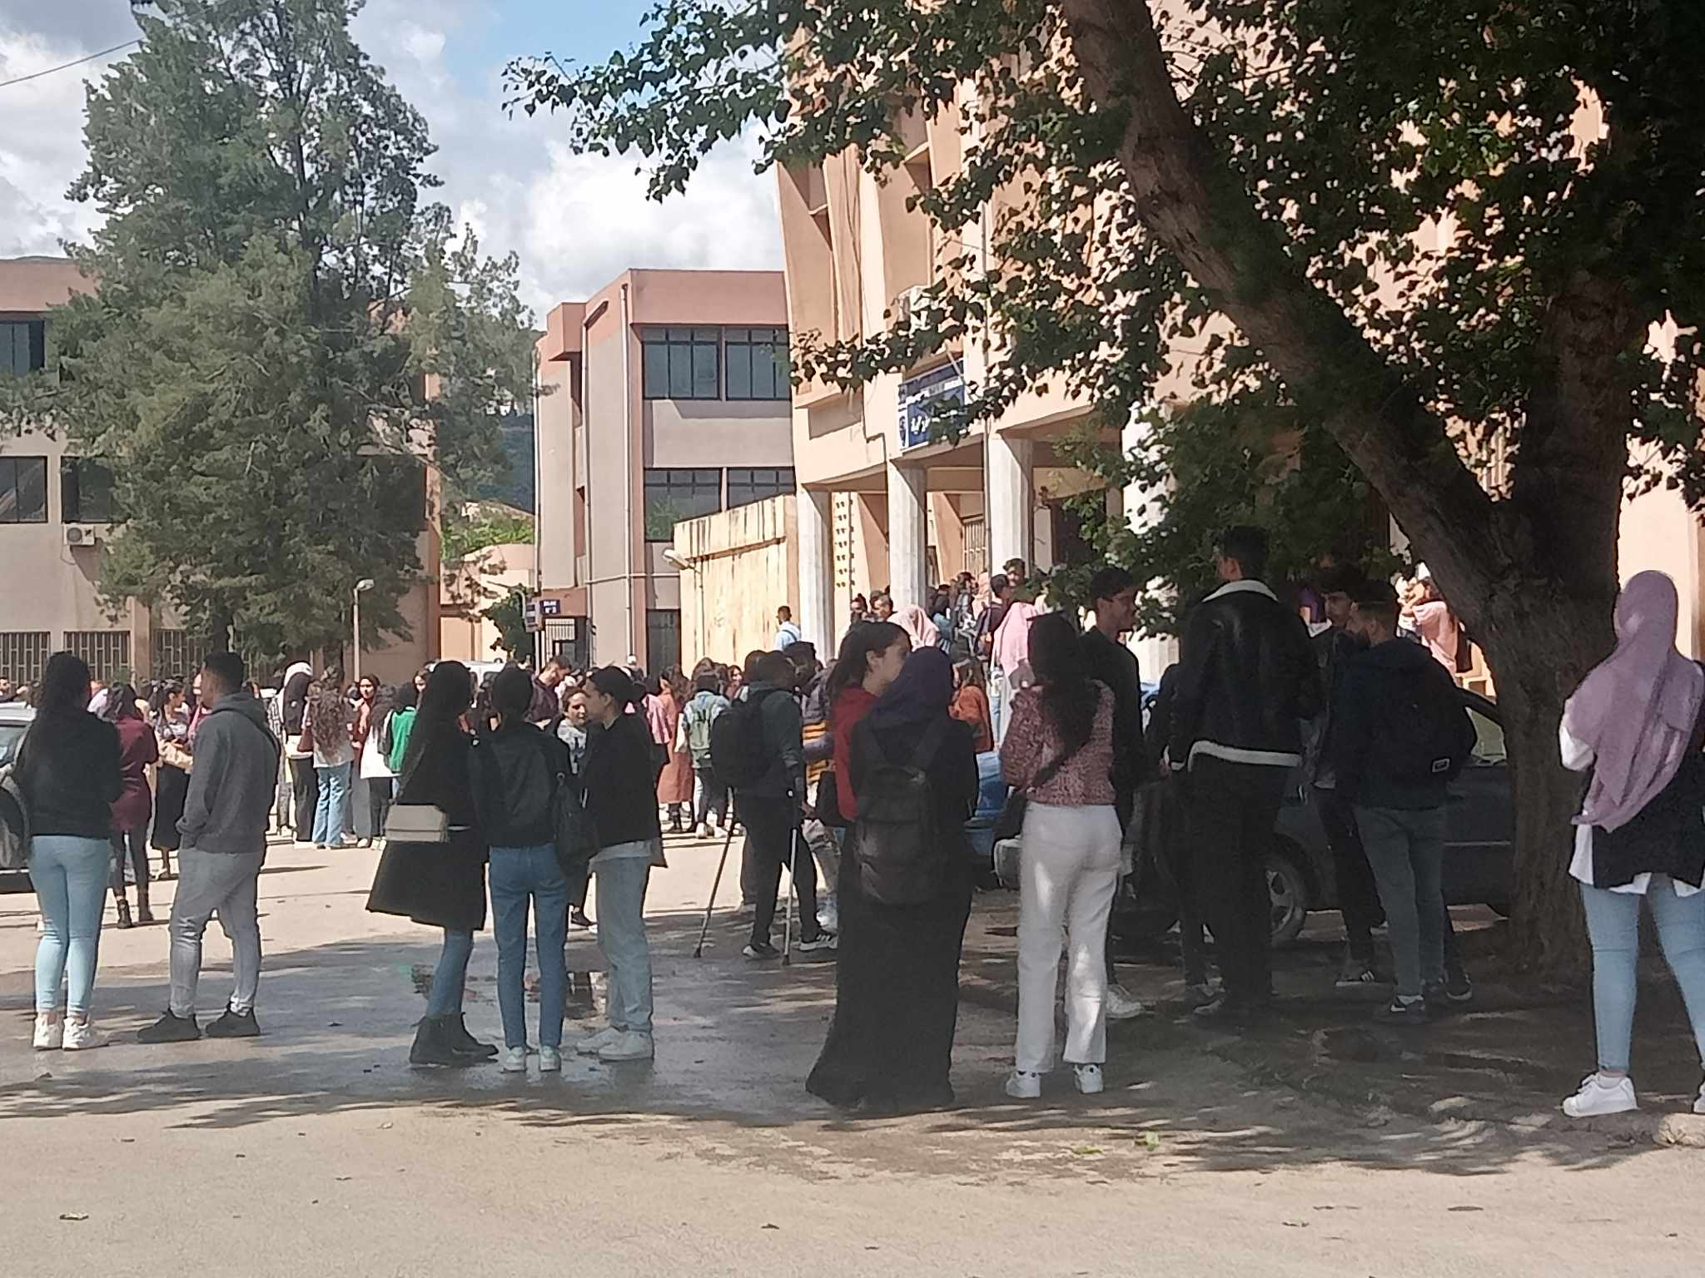
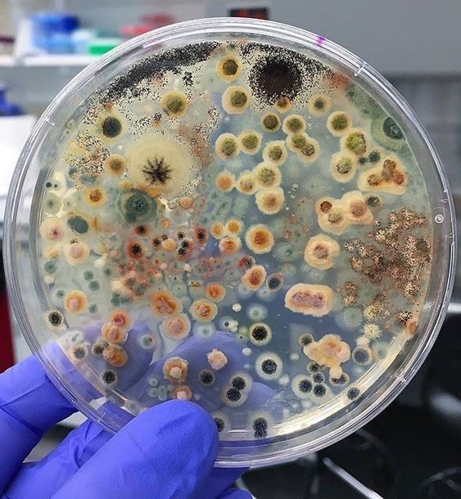
République Algérienne Démocratique et Populaire
Ministère de l’Enseignement Supérieur et de la Recherche Scientifique
Faculté des Sciences de la Nature et de la Vie
GUIDE DE
L’ETUDIANT
Route de Targa Ouzemour, Béjaia 06000 Tel :034 81 37 10
www.univ-bejaia/Fac_Sciences_Nature_Vie/
Faculté des Sciences de La Nature et de La Vie/Univ.Béjaia

Slide 2

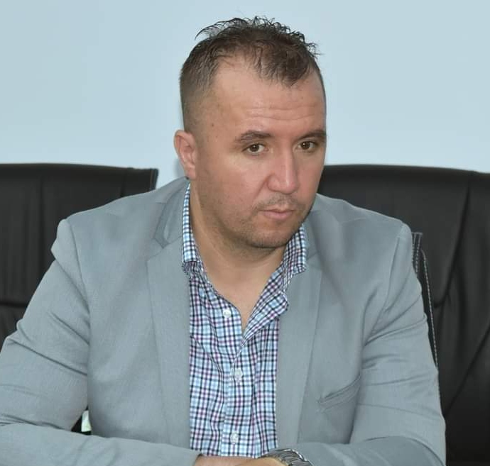
Mot du Doyen
Chers étudiants,
C’est avec une grande joie et une immense fierté que je vous souhaite la bienvenue à la Faculté des Sciences de la Nature et de la Vie.
Notre faculté est un lieu d'excellence académique, reconnu pour son dynamisme et son engagement envers la réussite de ses étudiants. Notre équipe dirigeante, ainsi que l’ensemble de notre personnel enseignant et administratif, travaille sans relâche pour créer un environnement propice à l’apprentissage, à l’innovation et à la recherche.
En effet, la Faculté des Sciences de la Nature et de la Vie vous offrira les avantages et la flexibilité du système LMD (Licence-Master-Doctorat) afin que vous puissiez mieux vous immerger dans une diversité de formations académiques et professionnelles dans les principaux domaines scientifiques, couvrant de nombreux domaines des sciences de la nature et de la vie. Que vous soyez intéressé par la biotechnologie, la biochimie, les sciences de l'environnement ou toute autre discipline, vous trouverez ici des programmes adaptés à vos ambitions et à vos passions.
Nos enseignants sont des accompagnateurs dévoués qui sont là pour vous guider et vous soutenir. Nous vous formons tout au long de vos études pour faire de vous des cadres performants, des entrepreneurs accomplis, des citoyens engagés pour nous propulser dans un avenir meilleur et pour contribuer au développement du pays. L’université dans son ensemble a besoin de vous, de vos idées, de votre investissement et de votre engagement.
Le présent guide contient des renseignements portant sur la structure de la FSNV, vos offres de formations et les différents axes de recherches scientifiques. J’aimerai bien que ce guide puisse vous apporter toutes les informations et tous les renseignements que vous recherchez.
Que votre parcours parmi nous soit jalonné de réussites académiques, mais aussi de moments de partage et d’épanouissement. Soyez assurés que nous faisons tout notre possible pour vous offrir un cadre de travail stimulant et épanouissant.
Avec mes meilleures salutations
Le Professeur Azzeddine BETTACHE
Doyen de la Faculté des Sciences de la Nature et de la Vie

Slide 3

DECOUVRIR LA FACULTE
4
Introduction
Présentation de La Faculté
Campus d’El- Kseur
La Faculté en quelques chiffres
Bibliothèque de la Faculté SNV
Système LMD
Formations en Graduation
Formations en Post-Graduation
La Recherche Scientifique
Les Relations Extérieures (Mobilité Internationale)
Stages et sorties pédagogiques sur terrain (Mobilité Nationale)
Clubs Scientifiques
Communication et Information
Vie Pratique
Les Coordonnées de la Faculté
5
6
7
8
9
10
16
17
18
19
21
22
23
24
Située au Campus Targa Ouzemour, la Faculté des Sciences de la Nature et de la Vie accueille ses futurs étudiants pour leur faire découvrir les diverses formations proposées et mieux appréhender leur nouveau cadre d'étude. Depuis la rentrée universitaire 2021-2022, la faculté occupe également le campus d'El Kseur, dédié à la formation des étudiants de première année en Sciences de la Nature et de la Vie .

Slide 4

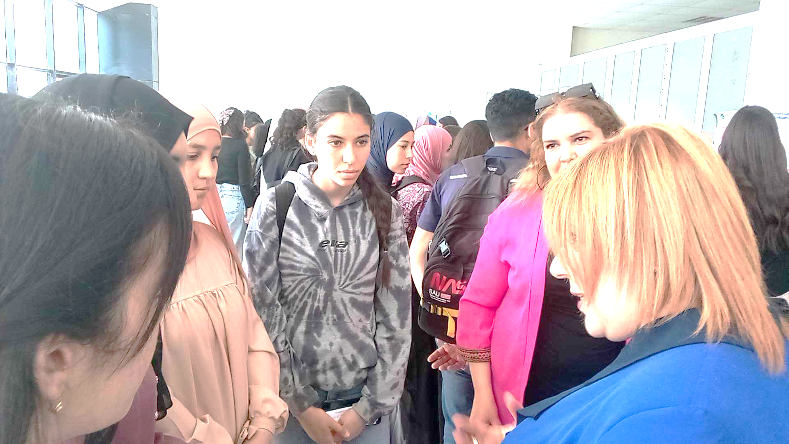
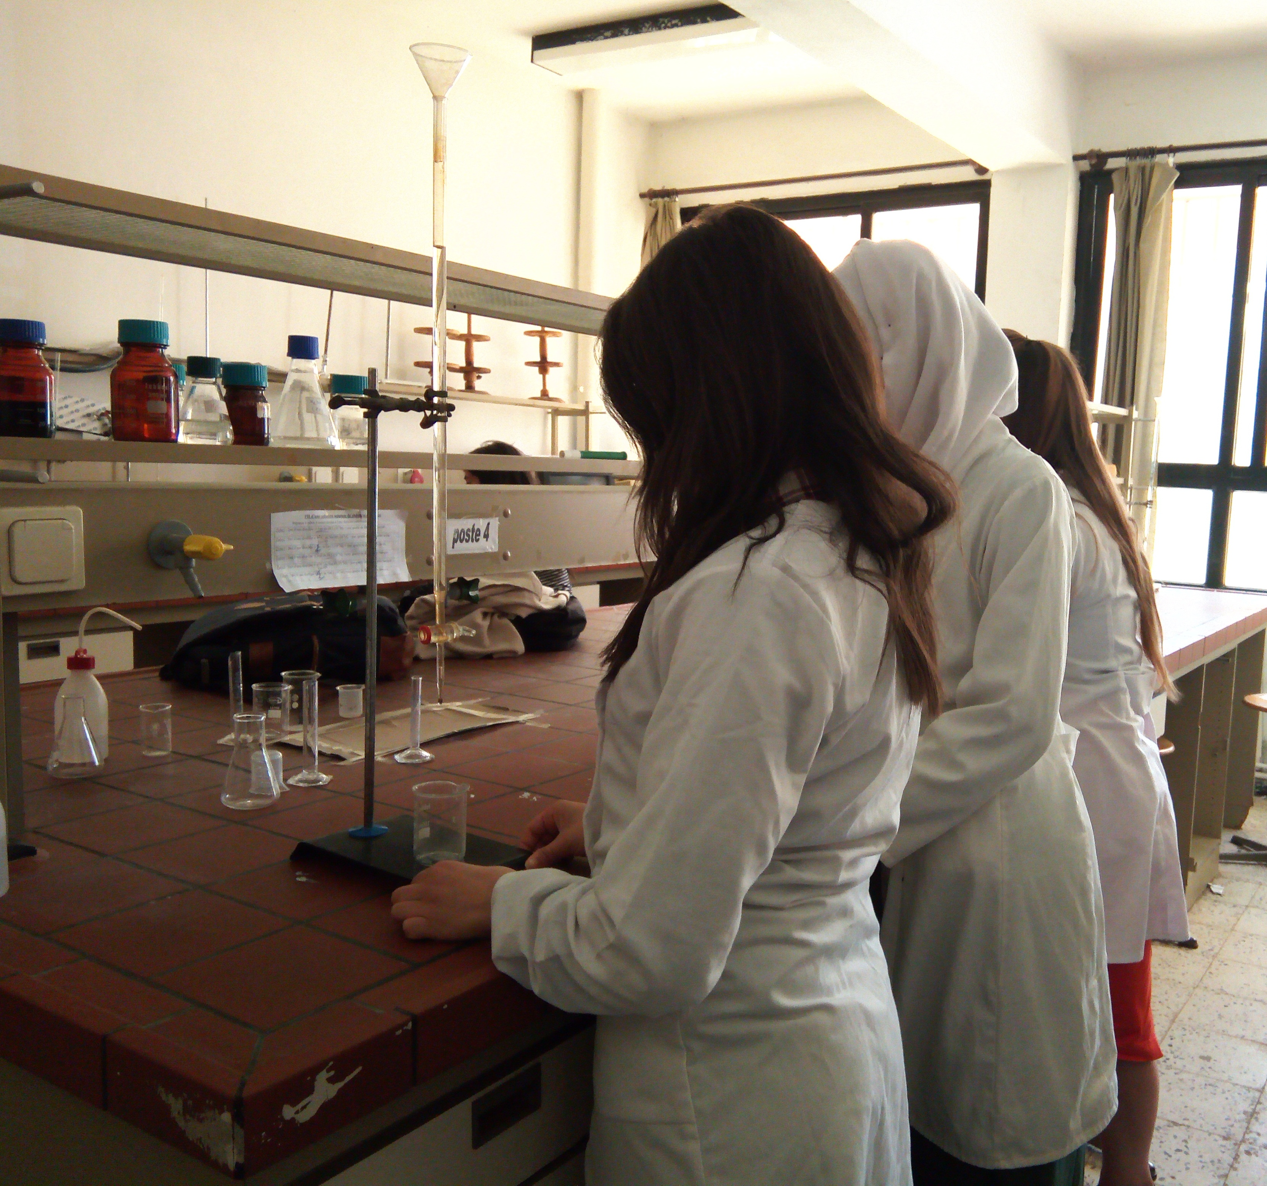
INTRODUCTIION
Engagez-vous dans la création d'un avenir meilleur !
Accéder et s’intégrer dans ce monde est un défi crucial pour chacun. La formation en est le chemin, et l’effort, la clé. Poursuivre vos études aux cycles supérieurs vous offre l’opportunité de réaliser votre plein potentiel, d’acquérir une spécialisation, d’approfondir vos connaissances, de contribuer à l’avancement scientifique ou de défendre votre vision unique du monde.
Véritable moteur de recherche, la Faculté des Sciences de la Nature et de la Vie englobe la Physico-chimie, la Biologie Cellulaire et Moléculaire, ainsi que les Sciences de l’Environnement. Elle intègre les sciences fondamentales et appliquées, et s’intéresse à divers secteurs d’activité tels que la Biologie, l’Alimentation, la Biotechnologie, la Pharmacologie, l’Écologie, et l’Hydrobiologie Marine et Continentale.
RENTREE UNIVERSITAIRE
Faculté des Sciences de la Nature et de la Vie
La Faculté des Sciences de la Nature et de la Vie ouvre ses portes à ses futurs étudiants, leur offrant ainsi l’opportunité de découvrir les différentes formations disponibles et de mieux appréhender leur nouvel environnement académique.
Pour la rentrée universitaire 2023/2024, la faculté a accueilli 681 nouveaux inscrits en première année, portant l’effectif total en graduation à 3404 étudiants.
Le succès de cette rentrée universitaire résulte d’un travail de préparation minutieux. À cet égard, les enseignants, le personnel ATS et les associations étudiantes ont constamment œuvré à fournir tous les moyens nécessaires pour garantir une rentrée réussie. De plus, l’organisation des portes ouvertes permet d’offrir une information complète et une meilleure orientation aux futurs étudiants.
04

Slide 5
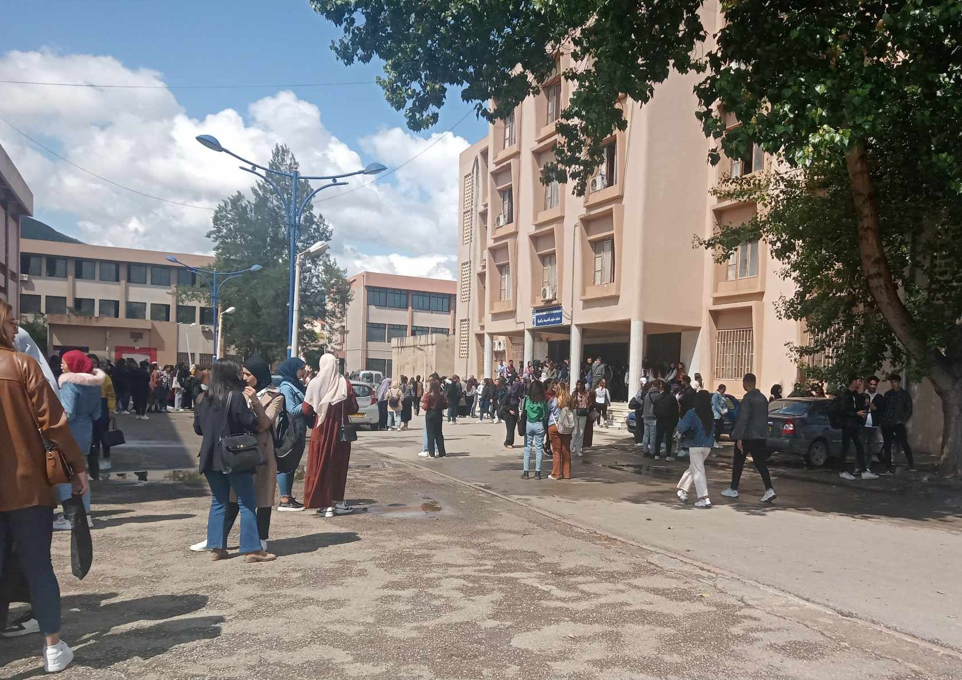
PRESENTATION DE LA FACULTE
La Faculté des Sciences de la Nature et de la Vie est reconnue pour son dynamisme, la qualité de ses enseignements et la pertinence de ses programmes d'études. Créée le 18 septembre 2001 par décret exécutif N°01-268, elle est le prolongement de l'Institut des Sciences de la Nature fondé le 5 novembre 1983. La faculté est dirigée par un Doyen, assisté de deux Vice-Doyens et d'un Secrétaire Général, et est administrée par un Conseil de la Faculté et un Conseil Scientifique.
La Faculté des Sciences de la Nature et de la Vie propose :
Formations de graduation et de post-graduation
Activités de recherche scientifique
Actions de formation continue, de perfectionnement et de recyclage
En choisissant de vous inscrire à la Faculté des Sciences de la Nature et de la Vie, vous serez orientés vers l'un des nombreux parcours de formation proposés par nos six départements:
Département des Troncs Communs SNV (L1)
Département de
la Biologie
Physico-chimique
Département des Sciences Alimentaires
Faculté des Sciences de la Nature et de la Vie
Département de
Biotechnologie
Département des Sciences Biologiques de l’Environnement
Département de Microbiologie
Service des stages (L3, M1 et M2)
05

Slide 6

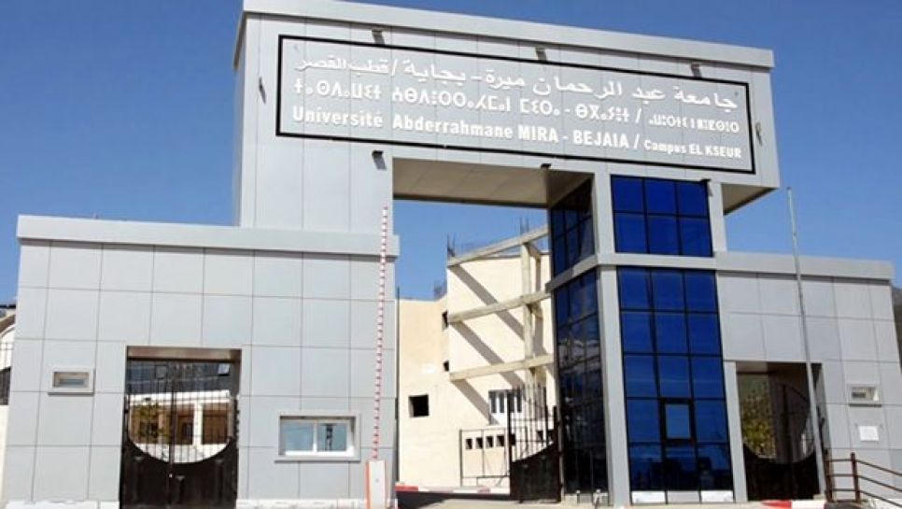
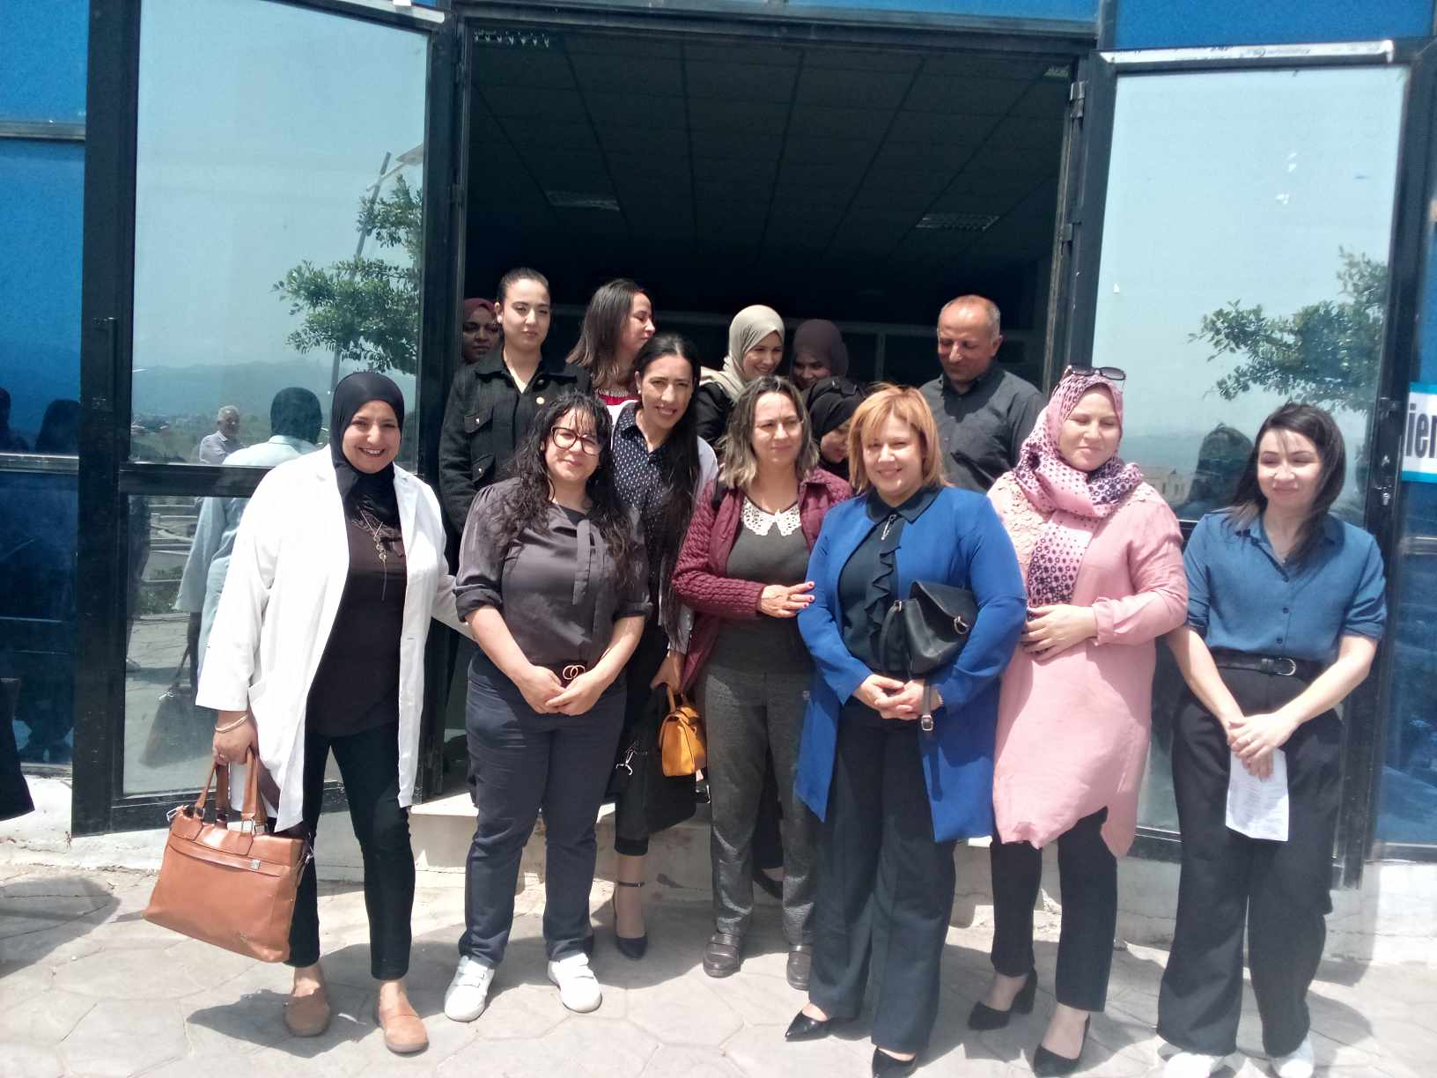
CAMPUS D’EL-KSEUR
Depuis son inauguration en septembre 2021, le campus d'El-Kseur accueille la première année de Licence de la Faculté des Sciences de la Nature et de la Vie. Afin d'assurer le bon déroulement des activités pédagogiques, une infrastructure complète a été mise en place comme suit :
Administration
Le service administratif occupe le premier étage du bloc administratif du campus d'El- Kseur, où se trouvent divers services dédiés au suivi des étudiants de première année à savoir : un secrétariat, un service de scolarité, cheffe de département et adjointe de la cheffe de département.
Le corps enseignant
Majoritairement constitué d’enseignants expérimentés, les 63 enseignants du premier palier de la Faculté des Sciences de la Nature et de la Vie se partagent les tâches pédagogiques entre chargés de cours, chargés de travaux dirigés et chargés de travaux pratiques. Les cours se déroulent dans les amphithéâtres N° 1, 2 et 4 qui sont tous équipés de tableaux à la craie et de tableaux coulissants pour projection avec Data-show actionnable par commande à distance. Les travaux dirigés se déroulent dans 21 salles du bloc pédagogique N°1. Les travaux pratiques sont organisés dans 6 laboratoires du dernier étage du centre de calcul. Ces derniers ont été aménagés de façon à faciliter l’apprentissage des modules de biologie générale et également dans une optique d’amélioration du cadre d’apprentissage pour les étudiants et de travail pour les enseignants. De plus, le centre de calcul abrite 6 salles d'informatique.
Les activités extra-pédagogiques
Faculté des Sciences de la Nature et de la Vie
Un ensemble d’activités extra pédagogiques est mené sur le campus d’El- Kseur par la Faculté des Sciences de la Nature et de la Vie rassemblé sous l’appellation de « La Foire des Sciences de la Nature et de la Vie ».
La Foire des Sciences de la Nature et de la Vie a pour but la mise en place de différentes activités scientifiques autours des modules enseignés en première année de Licence en biologie. Fondée en Mars 2021 par Dr OUARABI Liza, elle rassemble un ensemble d’activités sont organisées sous forme d’ateliers dirigés par des enseignants tout au long de l’année dehors des heures de cours, de travaux dirigés et de travaux pratiques.
06

Slide 7

LA FACULTE EN QUELQUES CHIFFRES
Offres de formations
Recherche
Nombre de formation en LICENCE | 13
Nombre de formation en MASTER | 18
Nombre de formation en POSTE-GRADUATION | 4
Laboratoires de recherche agréés | 8
Projets de recherche PRFU | 37
Communauté universitaire
Etudiants
Inscrits en LICENCE | 2467
Inscrits en MASTER | 937
Inscrits en POST-GRADUATION | 274
Enseignants
Professeur | 42
Maitres de conférences Classe A | 68
Maitres de conférences B | 73
Maitres Assistants Classe A | 41
Maitres Assistants Classe B | 40
Personnel administratif, technique et de service (ATS)
Permanents | 100
Contractuels | 09
Infrastructures pédagogiques
Amphithéâtres 101 à 200 places | 7
Laboratoires pédagogiques 10 à 20 places | 30
Laboratoire d’Expérimentation Animale | 1
Salles Internet 10 à 20 places | 1
Salle Audio-Visuel | 1
Salles des Enseignants | 3
Salles de Travaux Dirigés 10 à 40 places | 28
Salles de Cours 10 à 50 places | 28
Salle Post Graduation | 2
Bureaux à usage administratif | 49
Bureaux des Enseignants | 62
Faculté des Sciences de la Nature et de la Vie
07

Slide 8
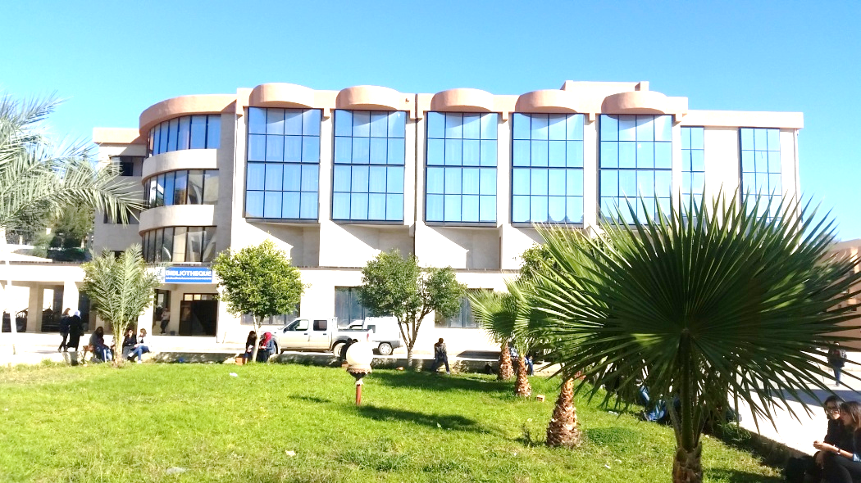

BIBLIOTHEQUE DE LA FACULTE SNV
Créé en janvier 2013 elle est aménagée sur trois niveaux.
Aujourd’hui, son fond
documentaire est très diversifié se composant de différents types de supports ( livres, mémoires, thèses,
revues..etc).
Statistique des dépôts :
Mémoires de fins de cycles, d’ingénieurs , de Magistères ,Thèses de Doctorats
Statistique des Dépôts sur DS pace
2628 dépôts au sein de Faculté des Sciences de la Nature et de la Vie
Mémoires | Titres | Exemplaires
Fins de cycle | 4762 | 8372
Ingénieur | 1148 | 1975
Magistère | 366 | 667
Thèses de Doctorat | 372 | 715
Faculté des Sciences de la Nature et de la Vie
Statistique des livres
Titres | Exemplaire
4557 | 28654
08

Slide 9

Focus sur le Système LMD
La Faculté des Sciences de la Nature et de la Vie dispense des formations de spécialités du domaine:
Quelques définitions du système LMD:
Le LMD est un système de formation supérieure préconisant:
Des contenus structurés en domaine comportant des
parcours Types et des parcours individualisés.
Une organisation des formations en semestres et en Unités
d’Enseignement (UE)
Une architecture des études en 03 paliers:
La Faculté des Sciences de la Nature et de la Vie propose une vaste gamme de formations de premier et deuxième cycles couvrant diverses disciplines. Depuis l'année universitaire 2004/2005, elle s'est engagée à adopter le système LMD (Licence-Master-Doctorat), instauré par le décret N° 04-371 du 21 novembre 2004.
D04 Sciences de la Nature et de la Vie
S06 (filière à recrutement national):
Sciences Alimentaire/ Emballage et Qualité
H11 (filière à recrutement national):
Sciences Alimentaire/ Contrôle de Qualité et Analyse des
Aliments Master a cursus intégré de licence (MCIL) .
Domaine: c'est un ensemble de filières ou regroupement de disciplines. Il se décline en spécialités que ce soit en Licence ou en Master.
Parcours: c’est un ensemble d’unités d’enseignement réparties semestriellement et abordées dans un ordre logique et cohérent.
Unité d’enseignement (UE): se compose de matières organisées d’une manière pédagogique cohérente.
Faculté des Sciences de la Nature et de la Vie
LICENCE
06 semestres
MASTER
04 semestres
DOCTORAT
06 semestres d’études et de recherche
180 crédits
120 crédits
09

Slide 10
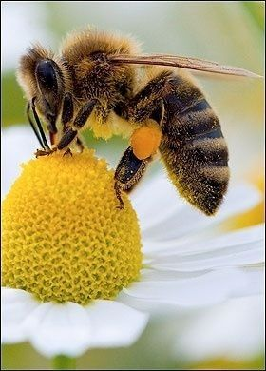
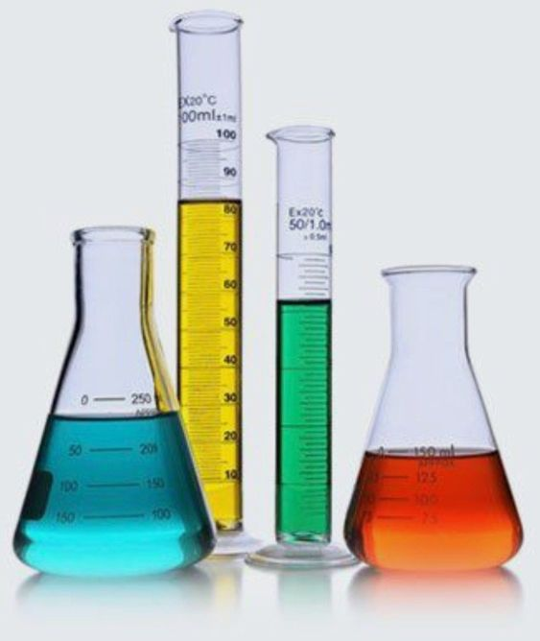
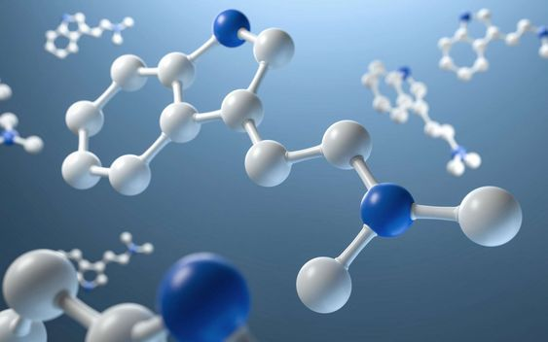
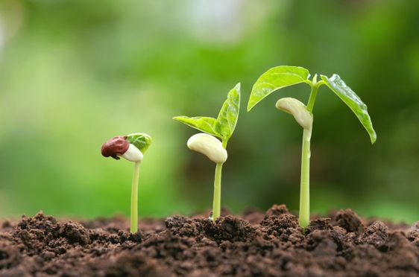
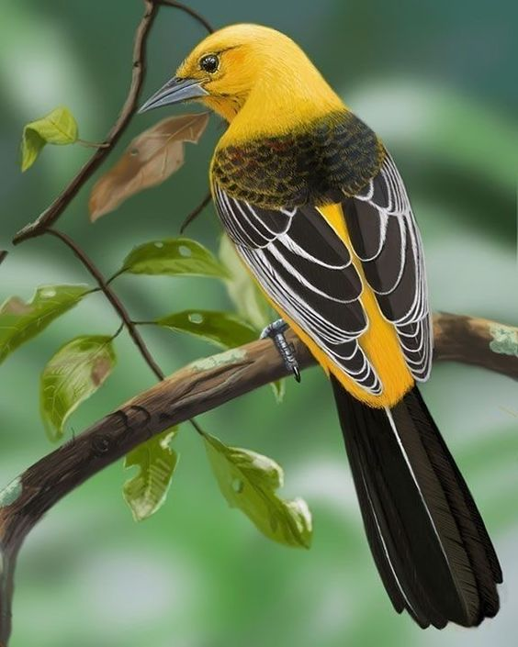
FORMATIONS EN GRADUATION
Les formations proposées par la faculté s’inscrivent dans une politique d’ouverture sur l’environnement socio-économique. La Faculté des Sciences de la Nature et de la Vie offre des programmes couvrant l’ensemble des disciplines dans le domaine des Sciences de la Nature et de la Vie, réparties sur ses six départements :
1. DEPARTEMENT DU TRONC COMMUN
Le département de Tronc Commun (TCSN) est le premier contact de l’étudiant avec la Faculté des Sciences de la Nature et de la Vie. Il a pour objectif l’accompagnement des étudiants dans leur formation par un encadrement professionnel. Les enseignants guident l’étudiant dans son acquisition des connaissances générales à même de lui permettre de mieux intégrer des spécialités inscrites au programme des licences L2 et L3 et de masters (M1 & M2) du même parcours de formation ou d’un autre par l’intermédiaire des passerelles.
LABORATOIRES PEDAGOGIQUES
Biochimie
Biologie générale
Biophysique
Botanique
Chimie
Géologie
Microbiologie
Zoologie
Faculté des Sciences de la Nature et de la Vie
OFFRES DE FORMATIONS
Niveau | Domaine /filières
Licences (L1) | Sciences de la Nature et de la Vie
 | Sciences Alimentaire/ Emballage et Qualité
 | Sciences Alimentaire/ Contrôle de Qualité et Analyse des Aliments (CQAA MCIL)
10

Slide 11
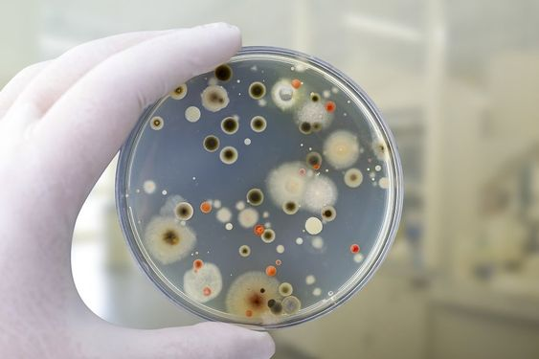
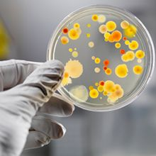
2- DEPARTEMENT DE MICROBIOLOGIE
La microbiologie est une vaste discipline englobant de nombreuses spécialités, avec des orientations aussi bien fondamentales qu'appliquées. Elle se consacre à l'étude des microorganismes, incluant les bactéries, les champignons, les protozoaires et les virus.
OFFRES DE FORMATIONS
Niveau | Filière | Spécialités
Licences L2 | Sciences Biologiques | Microbiologie
Licences L3
Master (M1 et M2) | Sciences Biologiques | Microbiologie Appliquée
 |  | Microbiologie Appliquée au Diagnostic
 |  | Microbiologie Fondamentale
 | Ecologie et Environnement | Ecologie Microbienne
DEBOUCHES PROFESSIONELLES
Secteur Pharmaceutique
Contrôle des médicaments
Industrie
Industrie pharmaceutique
Industrie alimentaire
Industrie cosmétique
Enseignement
Éducation dans les institutions académiques
Centres de recherche
Recherche en microbiologie
Santé publique
Surveillance et contrôle des maladies infectieuses
Agriculture
Phytopathologie
Agro-alimentaire
Sécurité alimentaire
Services
Hygiène et sécurité
Lutte contre les fraudes
Laboratoires
Analyses médicales (publics et privés)
Bactériologie médicale
Contrôle de la qualité
Laboratoires d’hygiène
Faculté des Sciences de la Nature et de la Vie
LABORATOIRES PEDAGOGIQUES
Génie Biologique
Microbiologie Générale
Microbiologie Moléculaire
Mycologie
11

Slide 12


3- DEPARTEMENT DE BIOLOGIE PHYSICO-CHIMIQUE
La biochimie est une science qui peut être définie comme l'étude chimique des êtres vivants. Son but est d'analyser les molécules présentes dans divers organismes et de comprendre les réactions chimiques dans lesquelles elles sont impliquées. Pour cela, le biochimiste développe des protocoles expérimentaux en laboratoire. Les résultats de ces expériences permettent de comprendre les mécanismes régissant les phénomènes biologiques.
LABORATOIRES PEDAGOGIQUES
Biochimie Appliquée
Biochimie Fondamentale
Génétique Fondamentale et Appliquée
Pharmaco-toxicologie
OFFRES DE FORMATIONS
Niveau | Filière | Spécialités
Licences (L2) | Sciences Biologiques | Biochimie
 |  | Génétique
Licences (L3) |  | Génétique
Licences L3 |  | Toxicologie
Master (M1 et M2) | Sciences Biologiques | Biochimie Appliquée
 |  | Biochimie Fondamentale
 |  | Génétique Fondamentale et Appliquée
 |  | Pharmaco-Toxicologie
Faculté des Sciences de la Nature et de la Vie
DEBOUCHES PROFESSIONELLES
Enseignement :
Licence et Master dans le secteur d’éducation
Doctorat : Enseignement universitaire, Doctoral, centre de recherche;
Industrie Pharmaceutique, Agroalimentaire;
Industries Biomédicales et cosmétiques;
La recherche scientifique dans les domaines de l’Interface;
Tous les secteurs de la santé (hôpitaux, les polycliniques, les laboratoires d’analyse, les officines de pharmacie…).
12

Slide 13
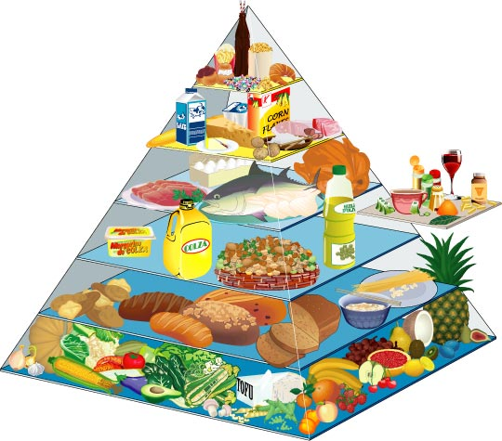
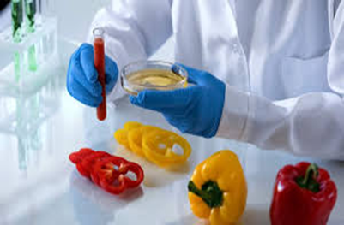
4- DEPARTEMENT DES SCIENCES ALIMENTAIRES
Le département des Sciences Alimentaires propose diverses formations académiques portant sur la production, la transformation, la qualité et la sécurité des aliments. Il offre également une formation professionnelle universitaire spécialisée sur les corps gras et les emballages alimentaires, visant à favoriser une meilleure insertion dans le milieu socioprofessionnel.
OFFRES DE FORMATIONS
Niveau | Filière | Spécialités
Licences L2 | Sciences Alimentaires | Contrôle de Qualité et Analyse des Aliments (MCIL)
 |  | Emballage et Qualité
 |  | Sciences Alimentaires
Licences L3 |  | Alimentation, Nutrition et Pathologies
 |  | Contrôle de Qualité et Analyse des Aliments
 |  | Emballage et Qualité (professionnelle)
 |  | Technologie Agroalimentaire et Contrôle de Qualité
Master (M1 et M2) | Sciences Alimentaires | Conservation des aliments et emballage (professionnelle)
 |  | Contrôle de Qualité et Analyse des Aliments
 |  | Production et Transformation Laitière
 |  | Qualité des Produits et Sécurité Alimentaire
 |  | Science des Corps Gras(professionnelle)
 |  | Technologie Agro- Alimentaire (professionnelle)
DEBOUCHES PROFESSIONELLES
LABORATOIRES PEDAGOGIQUES
Alimentation et nutrition
Analyse instrumentale
Analyse sensorielle
Biochimie alimentaire
Microbiologie alimentaire
Physicochimie des aliments
Technologie alimentaire
Faculté des Sciences de la Nature et de la Vie
Académie et recherche :
Chercheur dans les centres de recherche, universités ;
Enseignement ;
Responsable recherche et développement en entreprise ;
Entreprise :
cadre d’entreprise;
chargé de process et de développement;
Créateur d’entreprise agro-alimentaire;
Responsable qualité .
13

Slide 14

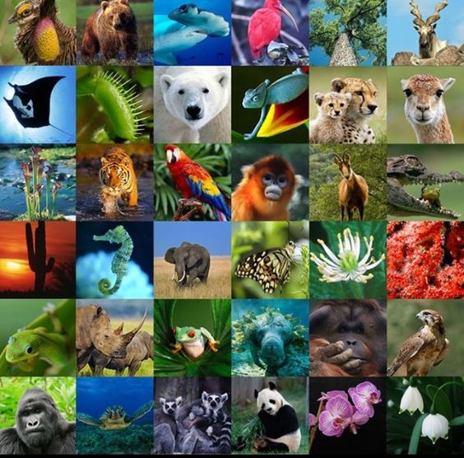
5- DEPARTEMENT DES SCIENCES BIOLOGIQUES DE L’ENVIRONNEMENT
Les Sciences Biologiques de l'Environnement étudient les interactions entre les organismes vivants et leur environnement. Ce domaine combine des connaissances en biologie, écologie, et sciences de la terre pour comprendre les écosystèmes, la biodiversité, et les impacts des activités humaines sur la nature. Il vise à trouver des solutions pour la conservation des espèces, la gestion durable des ressources naturelles, et la réduction des effets néfastes de la pollution et du changement climatique.
OFFRES DE FORMATIONS
Niveau | Filières | Spécialités
Licences: (L2 et L3) | Ecologie et Environnement | Ecologie et Environnement
 | Hydrobiologie Marine et Continentale | Aquaculture et Pisciculture
 | Sciences Biologiques | Biologie et Physiologie Animale Biologie et Physiologie Végétale
Master (M1 et M2) | Sciences Biologiques | Biologie Animale
 |  | Biologie de la Conservation
 | Ecologie et Environnement | Toxicologie Industrielle et Environnementale
 |  | Biodiversité et Sécurité Alimentaire
 |  | Ecologie
LABORATOIRES PEDAGOGIQUES
Biologie et Physiologie Animale
Biologie et Physiologie végétale
Cryptogamie
Ecologie et Environnement.
Ecologie Végétale
Hydrobiologie
Pédologie
Faculté des Sciences de la Nature et de la Vie
DEBOUCHES PROFESSIONELLES
Dans les filières de recherche : Universités, Instituts et Centres de Recherche Nationaux, Laboratoires de recherche dans le domaine de la biologie , écologie et des sciences de l’environnement
Dans les filières de l’agriculture, de la sécurité alimentaire et de l’environnement, dans les laboratoires des instituts de formation et de vulgarisation et dans les centres de recherche touchant à la valorisation des ressources naturelles.
Stations d’améliorations des plantes
Entreprises de productions des semences;….etc
Enseignement .
14

Slide 15

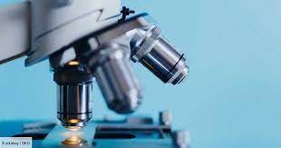
6- DEPARTEMENT DE BIOTECHNOLOGIES
La Biotechnologie se définit par l'exploitation des processus biologiques et des organismes vivants afin de générer des matières et des services bénéfiques pour l'humanité. Elle implique la manipulation scientifique d'organismes vivants, notamment à l'échelle génétique, en vue de produire de nouveaux produits tels que les hormones, les vaccins, les anticorps monoclonaux, et bien d'autres encore.
La formation vise à développer des connaissances fondamentales en microbiologie appliquée à la biotechnologie. À la fin de celle-ci, l'étudiant acquerra les compétences suivantes :
Maîtriser les techniques de manipulation des microorganismes en conditions stériles.
Identifier les microorganismes et les classer taxonomiquement.
Analyser les génotypes et phénotypes des microorganismes.
Utiliser les techniques courantes de laboratoire et d'analyse des macromolécules.
Conduire des cultures de microorganismes en vue de la production biotechnologique.
OFFRES DE FORMATIONS
Niveau | Filière | Spécialités
Licences L2 | Biotechnologie | Biotechnologie Microbienne
Licences L3
Master (M1 et M2) | Biotechnologie | Biotechnologie Microbienne
 |  | Biotechnologie et santé
 |  | Biotechnologie et valorisation des plantes
Faculté des Sciences de la Nature et de la Vie
LABORATOIRES PEDAGOGIQUES
Génie Biologique
Microbiologie Générale
Microbiologie Moléculaire
Mycologie
Biochimie Appliquée
DEBOUCHES PROFESSIONELLES
Secteur de la santé (Diagnostique);
Domaine Pharmaceutique et Bioproduction;
Secteurs de l’Agro - Alimentaire;
Secteurs de l’Agriculture.
15

Slide 16


FORMATIONS EN POST - GRADUATION
La formation doctorale fait suite aux cycles de graduation dans l'enseignement supérieur. Le Doctorat LMD est réglementé par le décret exécutif N°08-265 du 19 août 2008. D'une durée minimale de trois années, il constitue la dernière étape du parcours LMD.
Le doctorat LMD a été introduit à la Faculté des Sciences de la Nature et de la Vie en 2009. Avec l'instauration de ce nouveau système, le nombre d'étudiants inscrits dans le système classique de graduation a diminué.
La faculté assure actuellement 4 offres de formations:
FILIÈRE :SCIENCES BIOLOGIQUES - Biochimie Appliquée - Microbiologie - Pharmaco-Toxicologie - Biologie et Physiologie Animale - Biologie de la Conservation - Ecologie et Environnement FILIÈRE :ECOLOGIE ET ENVIRONNEMENT - Biodiversité et Sécurité Alimentaire - Ecologie - Toxicologie Industrielle et Environnementale - Ecologie Microbienne FILIÈRE :SCIENCES ALIMENTAIRES - Science des Corps Gras - Production et Transformation Laitière - Qualité des Produits et Sécurité Alimentaire - Agro Alimentaire et Contrôle Qualités - Sécurité Agro alimentaire d’assurance qualité FILIÈRE : BIOTECHNOLOGIE - Biotechnologie Microbienne - Biotechnologie Alimentaire - Biotechnologie et Santé - Biotechnologie et Pathologie Moléculaire
Faculté des Sciences de la Nature et de la Vie
16

Slide 17
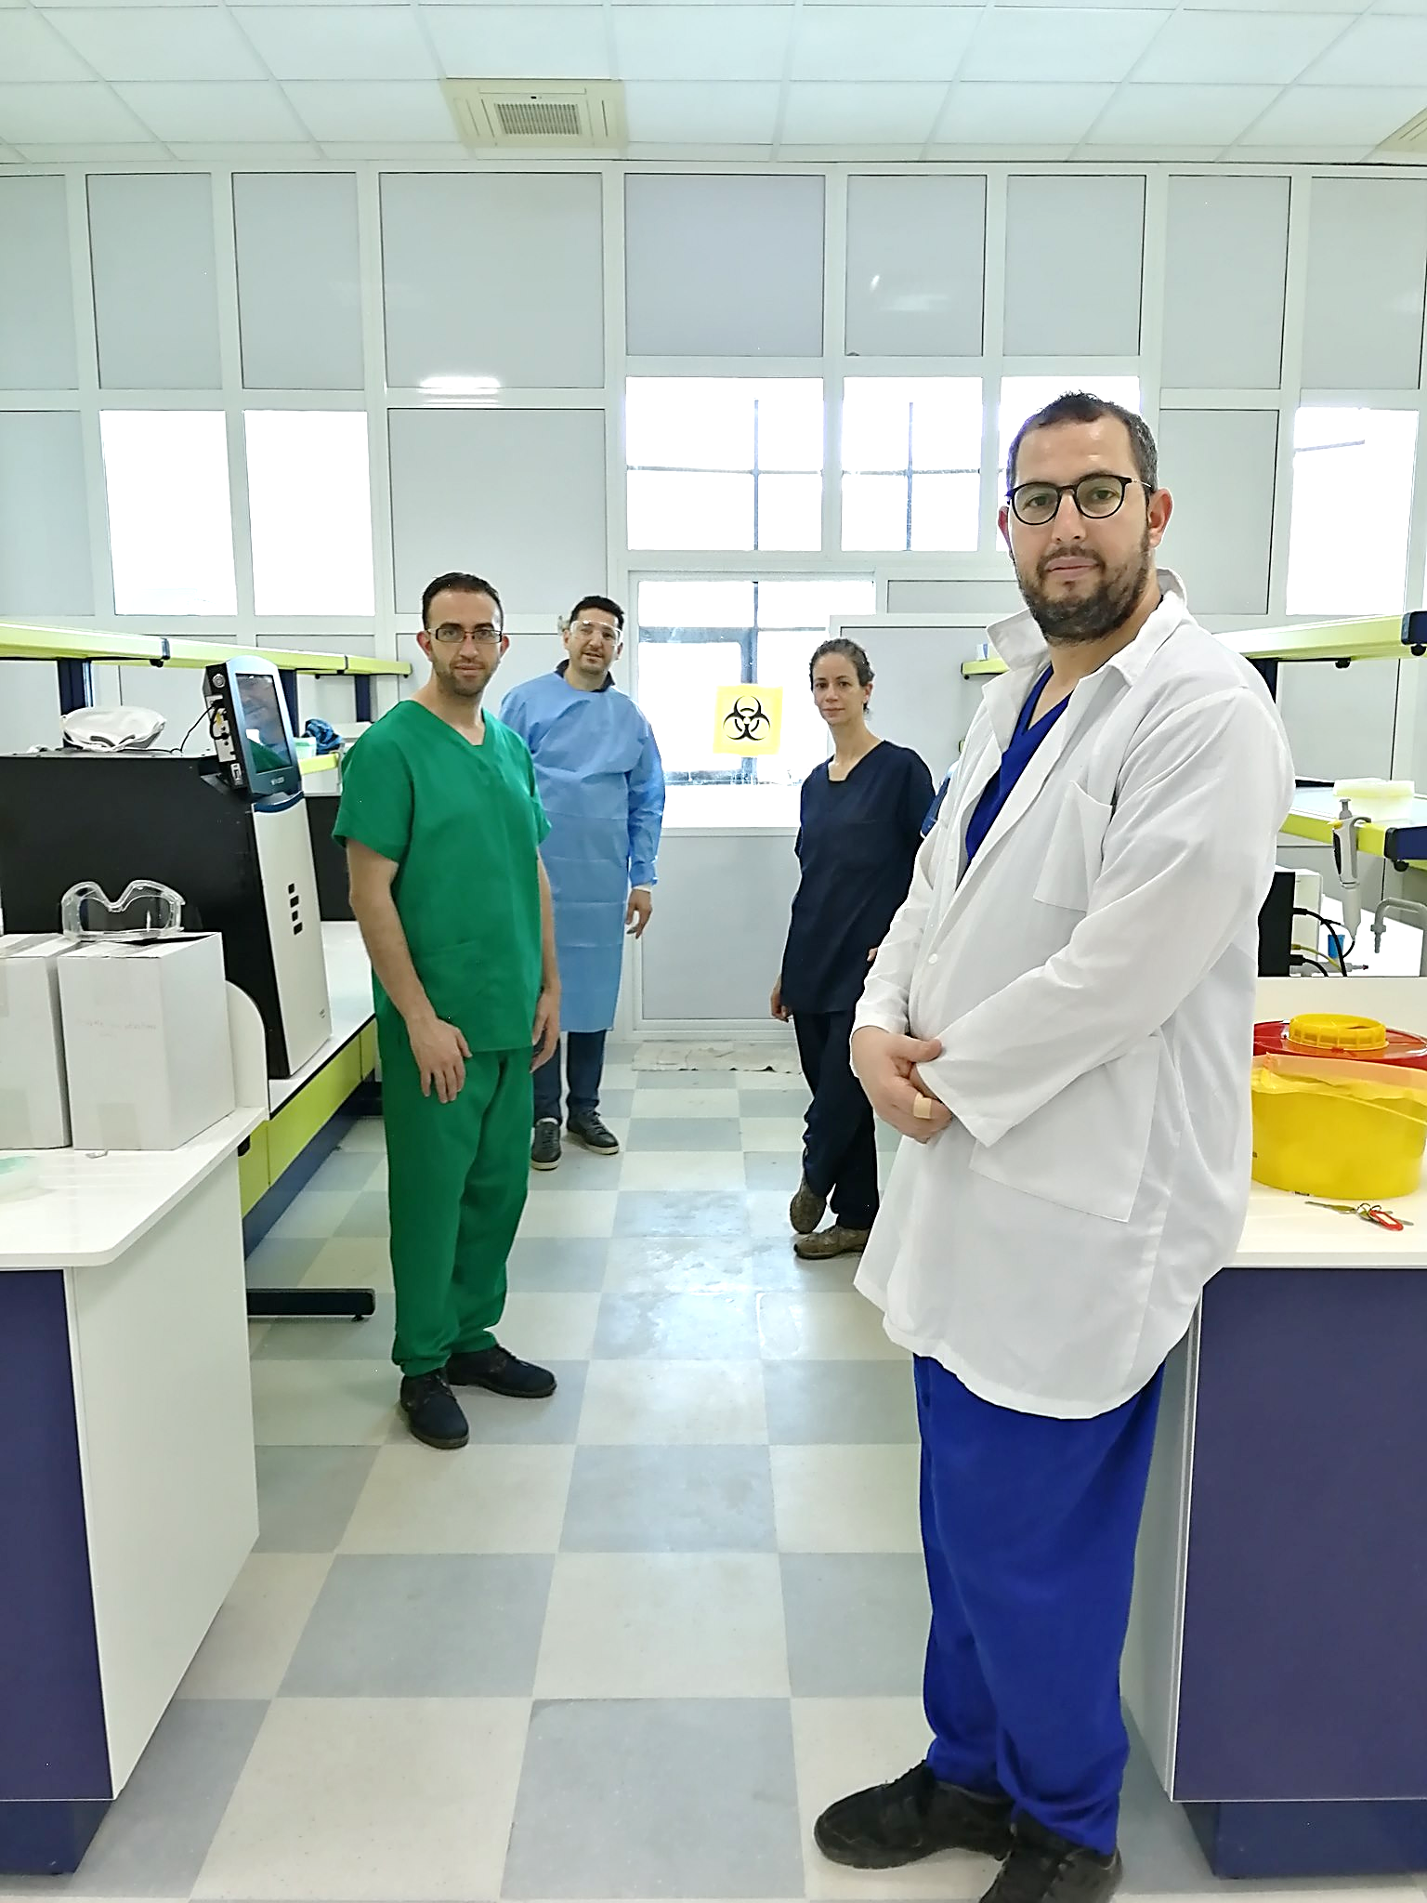

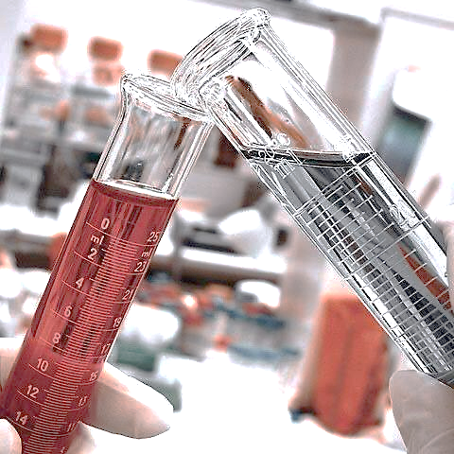
RECHERCHE SCIENTIFIQUE
La Faculté des Sciences de la Nature et de la Vie abrite huit (08) laboratoires de recherche couvrant toutes les disciplines des sciences de la nature et de la vie. Ces laboratoires sont des lieux d'innovation et d'exploration où les enseignants-chercheurs et les doctorants de la faculté mènent des travaux avancés. Ils représentent le cœur de l'activité scientifique de la faculté, favorisant une synergie entre enseignement et recherche pour former des experts capables de répondre aux défis actuels et futurs dans les sciences de la nature et de la vie.
Ces laboratoires sont les suivants :
N° | Intitulés | Directeur
01 | Laboratoire de Microbiologie Appliquée | Pr. KECHA Mouloud
02 | Laboratoire d’Ecologie et Environnement | Pr. BOUGAHAM Abdelaziz Franck
03 | Laboratoire de Biophysique, Bio Mathématiques, Biochimie et Scientométrie | Pr BOULEKBACHE MAKHLOUF Lila
04 | Laboratoire de Biochimie Appliquée | Dr. BAZIZI CHAHER Nassima
05 | Laboratoire de Recherche associé dans les Ecosystèmes Marin et l’Aquacole | Pr. IGUEROUADA Mokrane
06 | Laboratoire de Zoologie Appliquée et d’Ecophysiologie Animale | Pr .MOULAI Riadh
07 | Laboratoire d’Ecologie Microbienne | Pr. BOULILA Farida
08 | Laboratoire de Biotechnologies Végétales et Ethnobotanique | Pr. KHETAL Bachra
37
5
PROJETS DE RECHERCHE
(CNEPRU, PNR.. )
PROJETS DE RECHERCHE
À IMPACTSOCIOÉCONOMIQUE
EN ACTIVITÉ
17

Slide 18

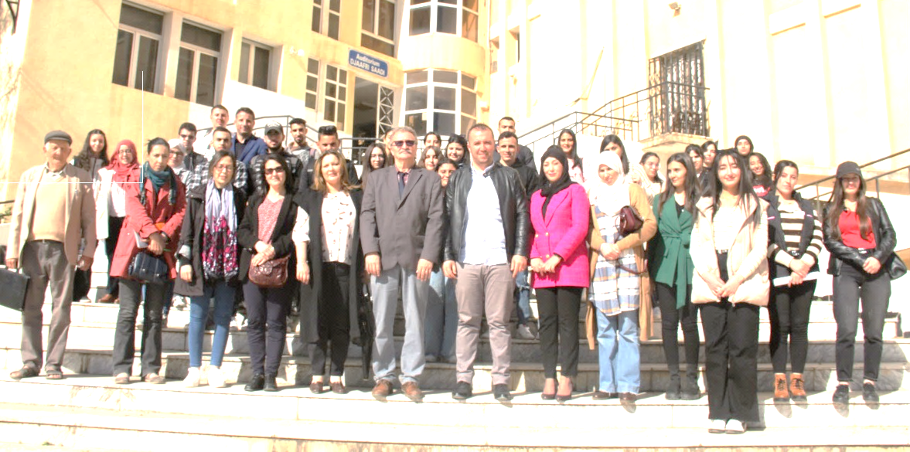


LES RELATIONS EXTERIEURES
La Faculté des Sciences de la Nature et de la Vie met en place diverses initiatives dans le cadre de ses relations extérieures .
- Organisation des manifestations scientifiques
- Célébration des journées
nationales et internationales
- Coopérations nationales et internationales
- Gestion de mobilité de courte durée et de perfectionnement à l’étranger
18

Slide 19

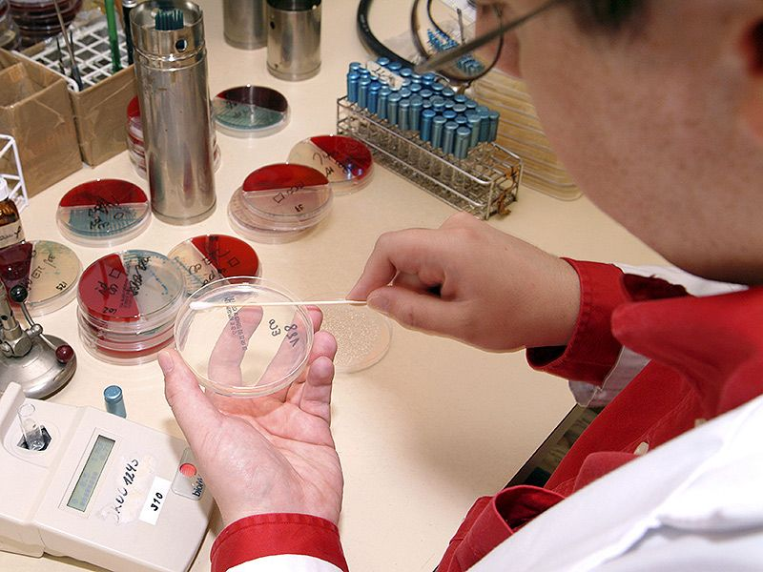

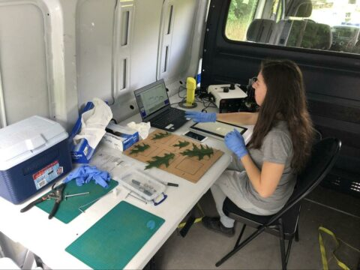
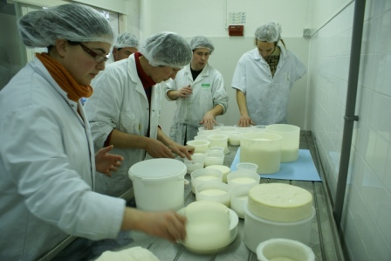

SERVICE DES STAGES
Le service des stages met à disposition des conventions assurant
l’étudiant durant son stage pratique au sein de l’entreprise qui l’accueil
Nombre d’étudiants bénéficier d’un stage en 2023/2024
 | BPC | MiCRO | SA | SBE | BT | Total
Licence (L3) | 80 | 88 | 57 | 43 | 37 | 260
MASTER (M1) | 10 | 10 | 46 | 2 | 14 | 45
MASTER (M2) | 33 | 22 | 74 | 17 | 8 | 118
Principaux Partenaires Economiques et Sociaux de la région
Secteur Agro-alimentaire
Boissons Gazeuses et non Gazeuses;
CE VITAL (Industries des Corps Gras);
Conserveries;
Les Fromageries;
Les Laiteries (Candia, Danone , Soummam,
Djurdjura ..etc);
Les Semouleries-Minoteries .
Secteur de la sante et Biotechnologie SAIDAL
Centre de recherche ;
Biotechnologie Microbienne de Constantine.
CHU de Bejaia ;
Institut Pasteur;
Secteur de l’agriculture et de l’environnement CRAPC ;
Direction des services agricoles;
Les Parcs Nationaux; Organismes de recherche en Agriculture et Environment . Autres La police Scientifique ; Gendarmerie nationale.
19

Slide 20
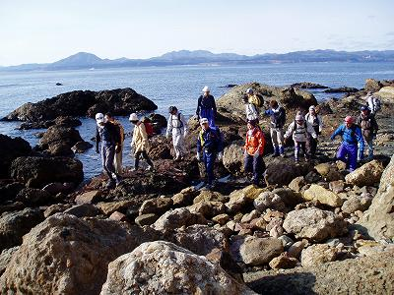
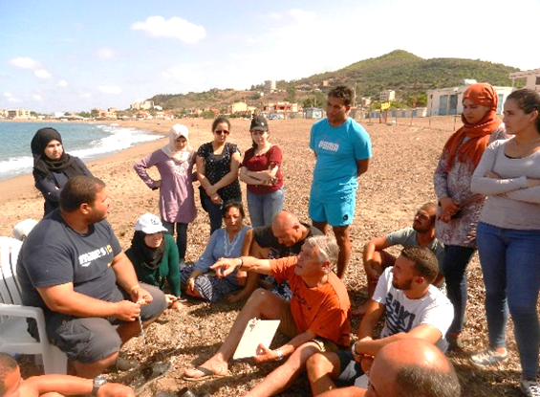
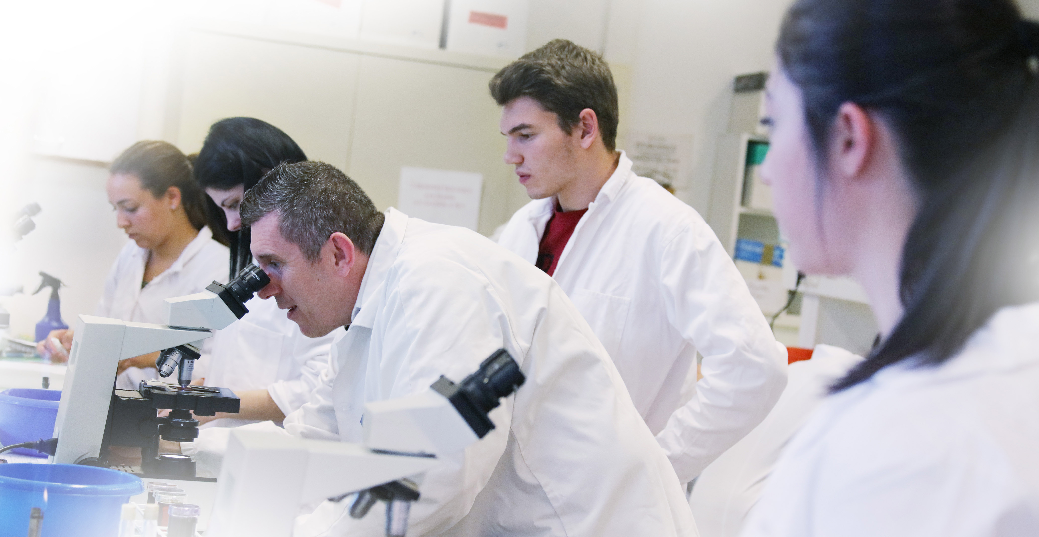

STAGES ET SORTIES PEDAGOGIQUES SUR TERRAIN
Les sorties pédagogiques contribuent à donner du sens à l’apprentissage en favorisant le contact direct avec l'environnement naturel, professionnel et avec les différents organismes. Elles permettent de découvrir sur le terrain les différentes applications des études théoriques. Les sorties constituent également une porte ouverte sur les différentes débouchés du domaine SNV.
52 Sorties pédagogiques sur le territoire national en S2 de 2023-2024
20

Slide 21
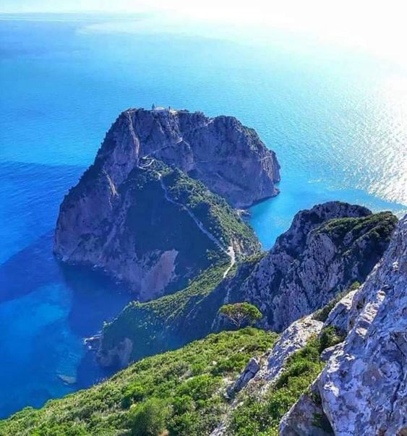
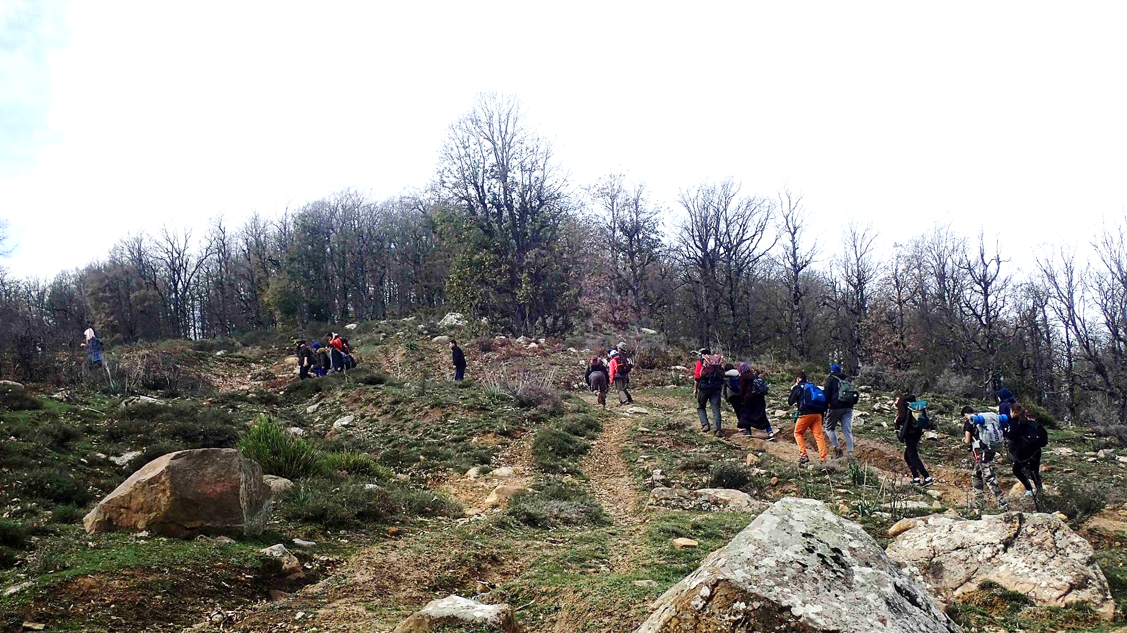



CLUBS SCIENTIFIQUES
Les clubs scientifiques sont des regroupements d’étudiants dont la mission est la participation à plusieurs manifestations qu’elles soient locales, régionales, nationales ou internationales, par l’organisation de multiples activités culturelles et scientifiques (exposition, journées d’études…).
Des journées scientifiques mondiales sont célébrées notamment :
Le 02 Février : journée mondiale des zones humides
Le 22 Mars : journée mondiale de l’eau
Le 23 Mars: journée mondiale de la météorologie
Le 24 Mars: journée mondiale de la tuberculose
Le 07 Avril : journée mondiale de la santé
Le 22 Mai : journée internationale de la biodiversité biologique
Le 31 Mai : journée mondiale sans tabac
Le 05 Juin : journée mondiale de l’environnement
Le 17 Juin : journée mondiale de la lutte contre la désertification et la sécheresse
Le 16 Septembre: journée mondiale de la protection de la couche d’ozone
Le 16 Octobre: journée mondiale de l’alimentation
Le 14 Novembre: journée internationale des diabétiques
Le 01 Décembre : journée mondiale du sida
21

Slide 22




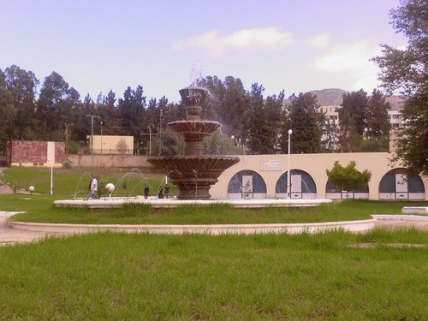
COMMUNICATION ET INFORMATION
VOTRE COMPTE INFORMATIQUE À L’UNIVERSITÉ
Le compte mail Google pour étudiant:
La Faculté des Sciences de la Nature et de la Vie met à disposition de ses étudiants une adresse mail institutionnelle. Cette adresse permet de faciliter la communication entre les étudiants et les professionnels de l'université, y compris les enseignants et l'administration. Elle sera utilisée pour envoyer des invitations à des cours en ligne, partager des cours, et diffuser tout type de documents relatifs au parcours pédagogique des étudiants.
L’ESPACE NUMÉRIQUE DU TRAVAIL :
Votre espace numérique du travail est : Elearning.univ-bejaia.dz.
Cet espace contient :
Les cours
Les emplois du temps
Les plannings des examens
Diverses informations telles que l'affichage des résultats obtenus pendant les semestres, etc.
VOTRE CARTE CHIFA
Le dossier à fournir pour établir la carte CHIFA Etudiant :
Un extrait de naissance ;
Une copie de la carte nationale d’identité ;
Une copie de la carte du groupe sanguin ;
Une copie du certificat de scolarité de l’année universitaire en cour ;
Une photo d’identité.
22

Slide 23


Vie pratique
Service des activités culturelles et sportives :
Ce service, des activités culturelles et sportives, offre à l’étudiant la possibilité de pratiquer sa vocation. La pratique sportive (collective ou individuelle) ou culturelle (théâtre, musique, …..) permet à l’étudiant de trouver son équilibre.
Centre médical:
Il existe à l’université un centre permettant la prise en charge médicale de tout patient estudiantin. Ces prestations, entièrement, gratuites se résument aux consultations et aux différents soins de première nécessité.
Centre audio-visuel:
Le centre compte un auditorium comprenant une salle de conférence.
Il dispose des équipements audio-visuels des plus performants. Le centre contribue d’une façon significative à l’introduction et au développement des méthodes audio-visuelles dans l’enseignement. Le centre est aussi chargé de promouvoir et développer les activités culturelles à travers l’organisation régulière de manifestations nationales et internationales.
Centre des systèmes et réseaux d’information et de communication
Il assure tous les services liés à l’internet:
- Courrier électronique
- Diffusions d’informations en ligne
- Site Web de l’université
- Inscriptions des nouveaux bacheliers en ligne
Services auxiliaires
D’autres commodités ont été installées à l’université, nous citons :
- Agence Postale
- Antenne de la caisse nationale d’assurance sociale CNAS
23

Slide 24
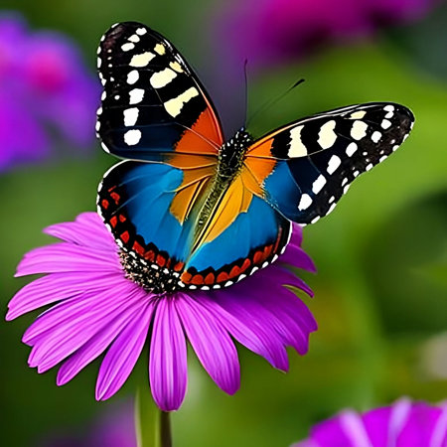

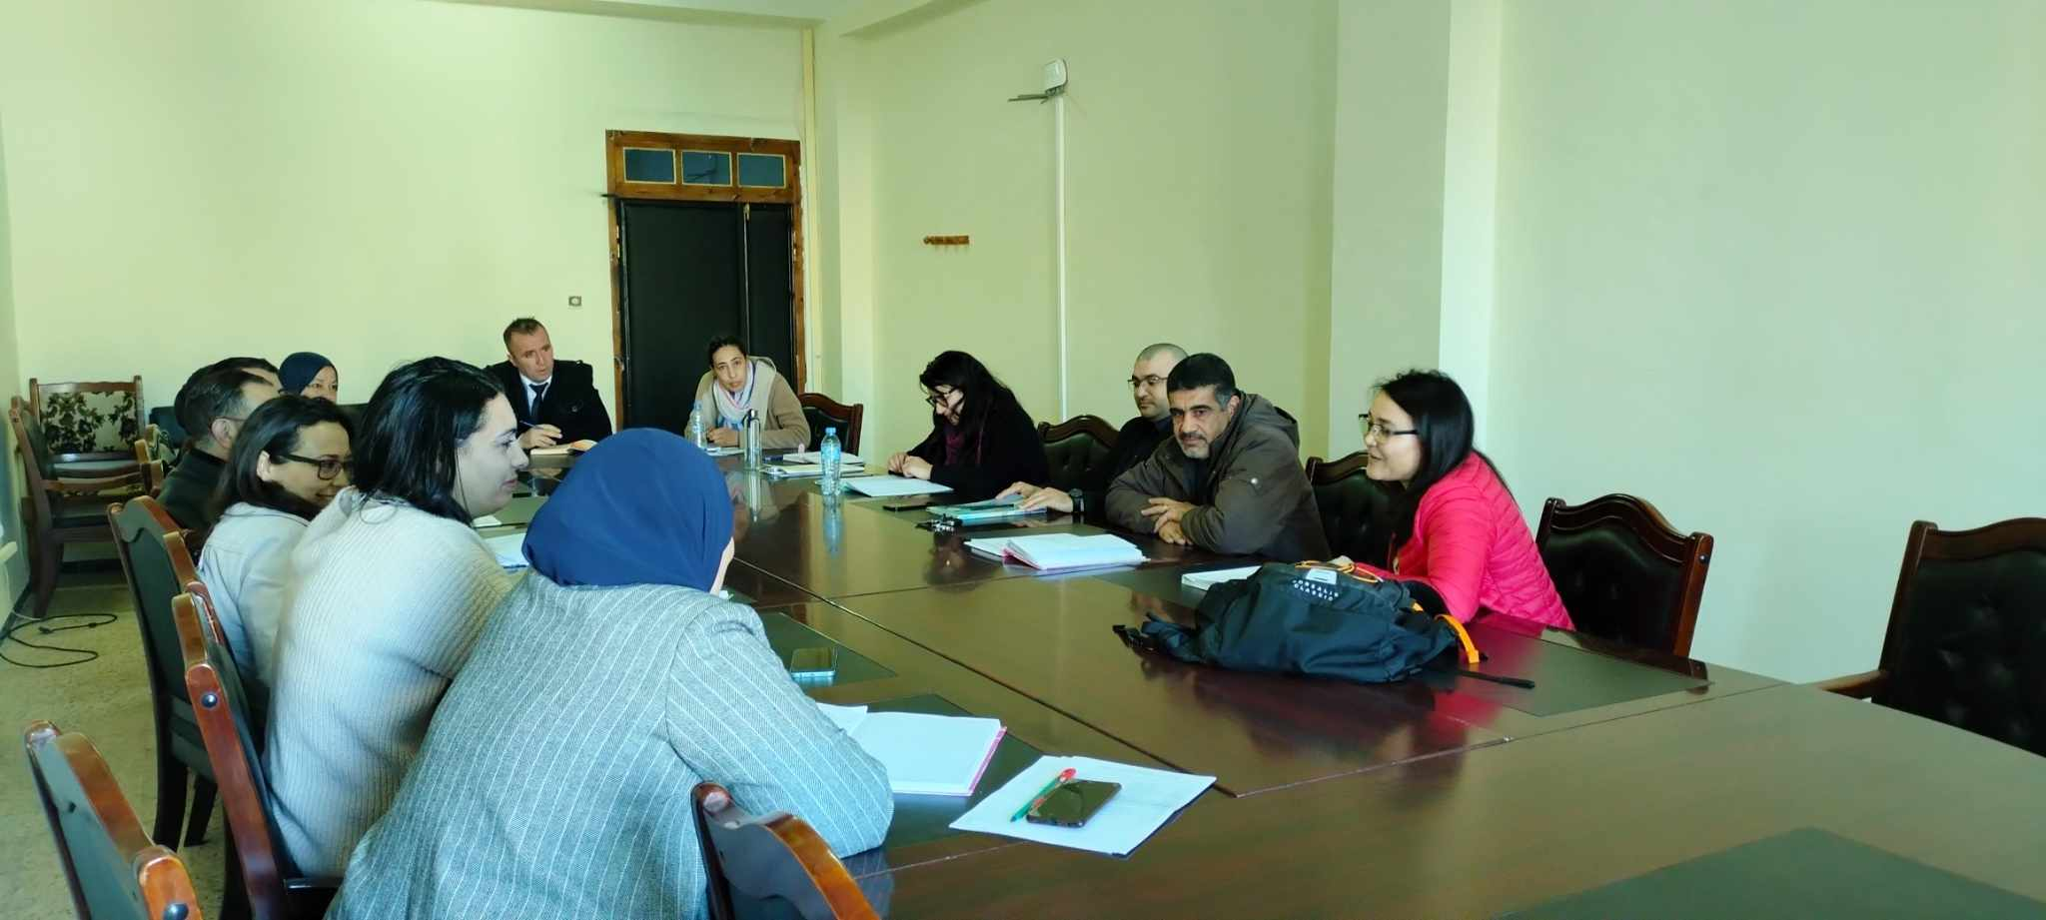
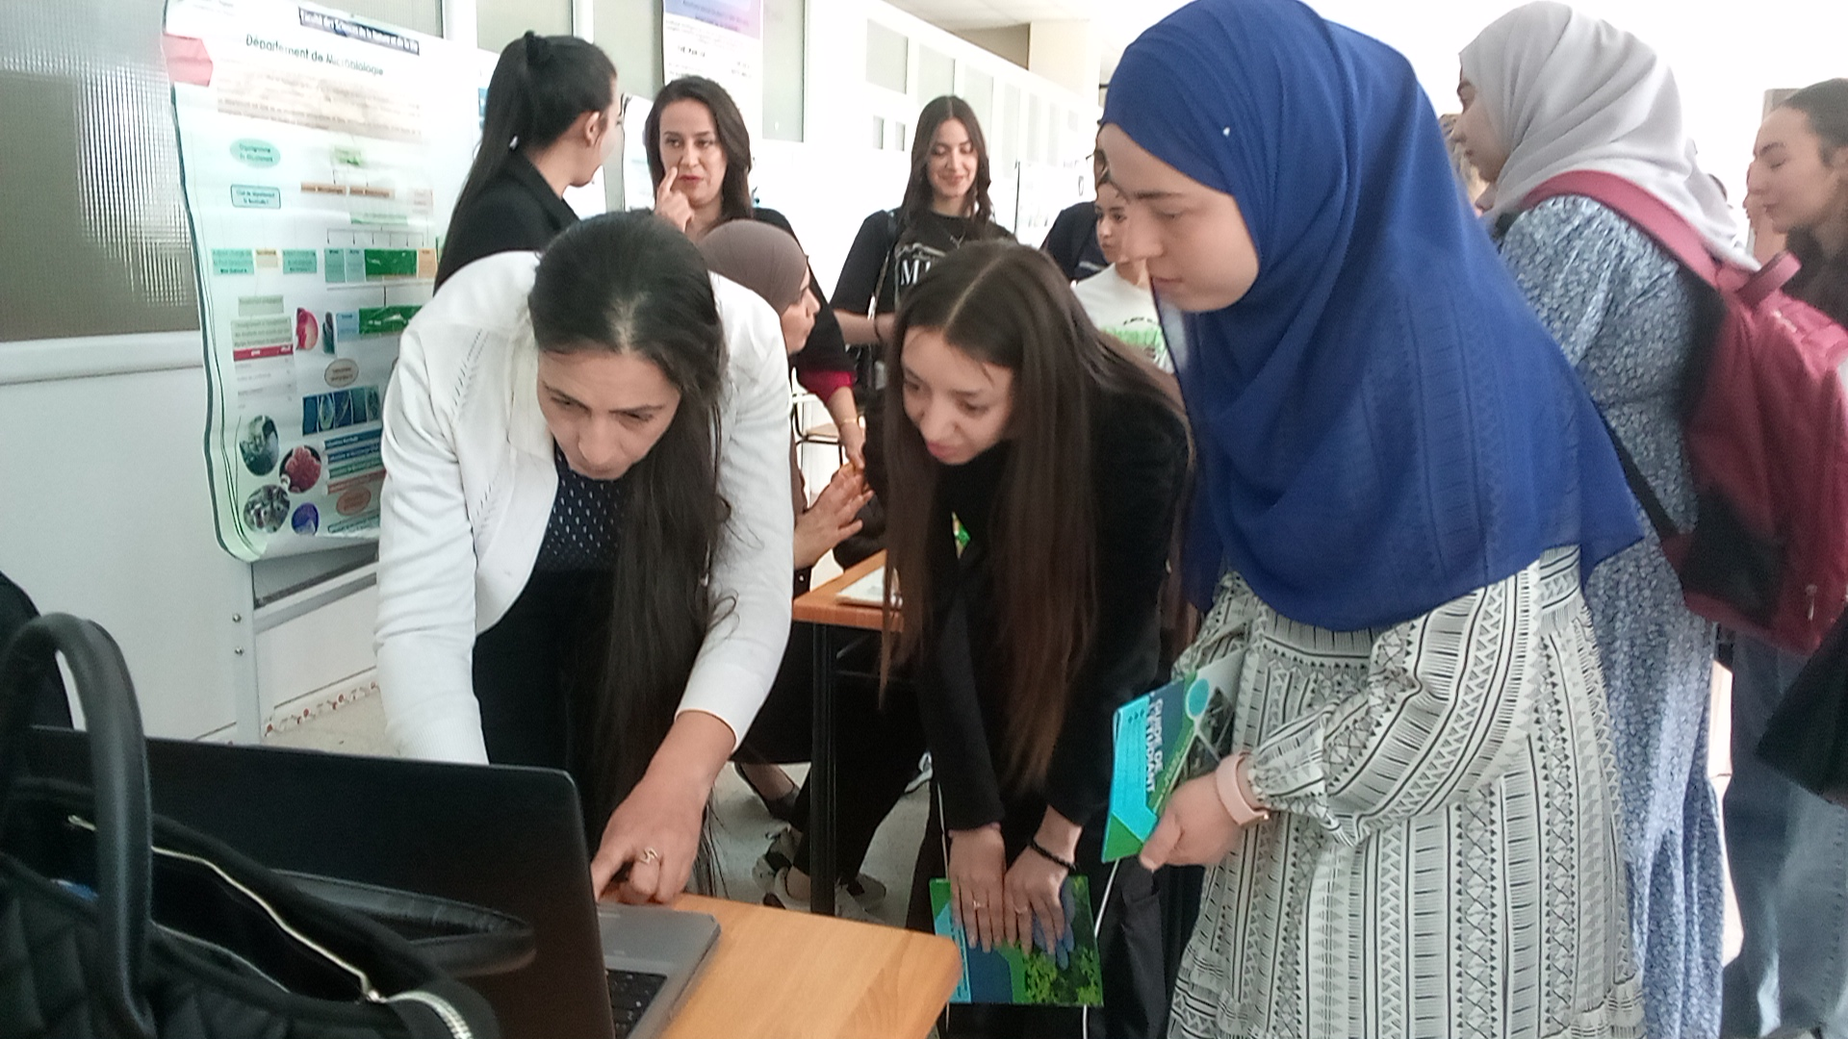
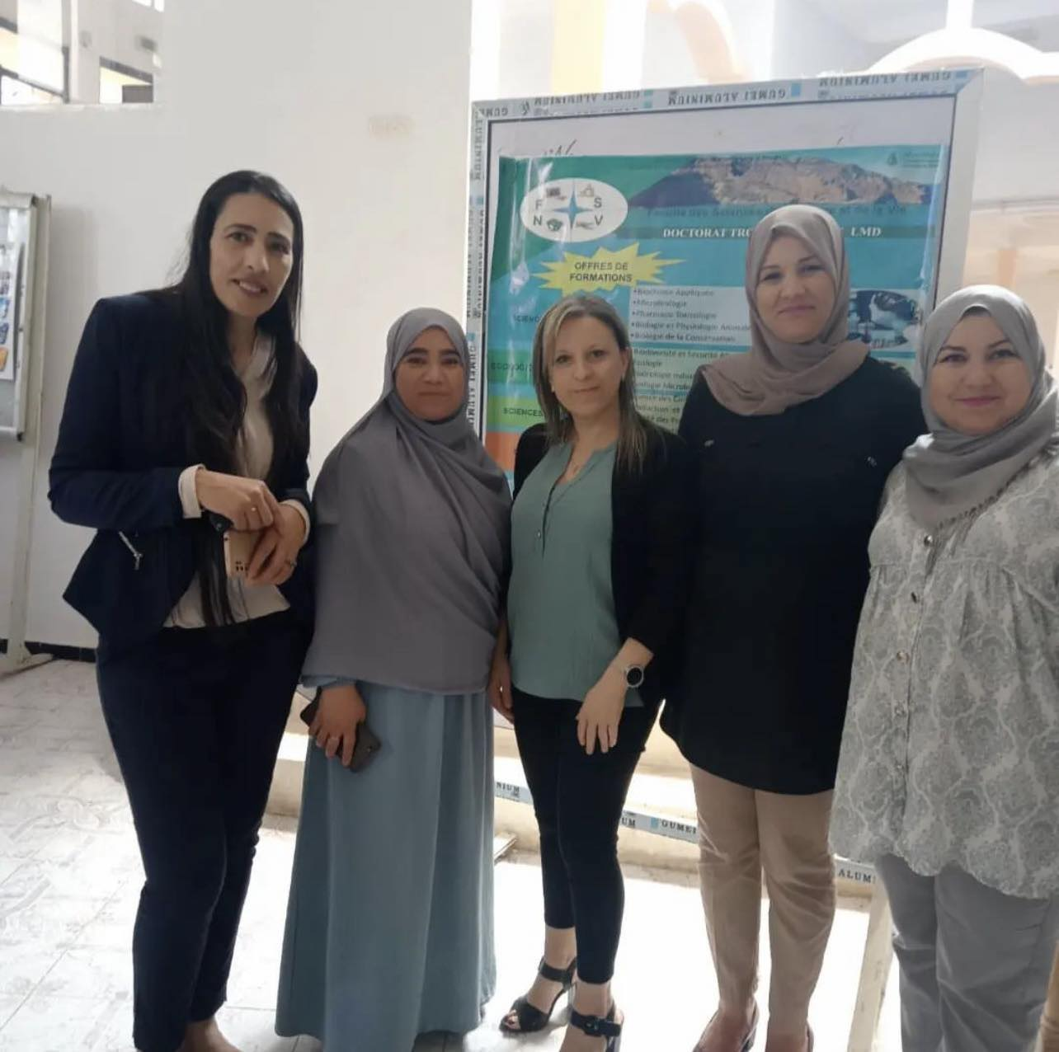
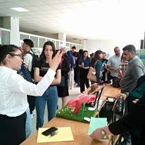
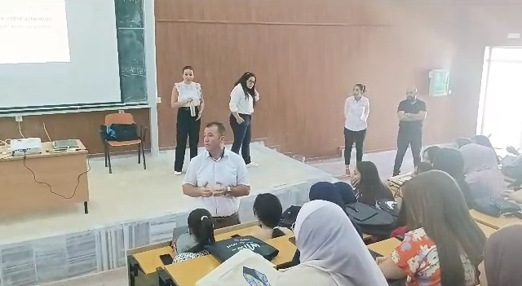

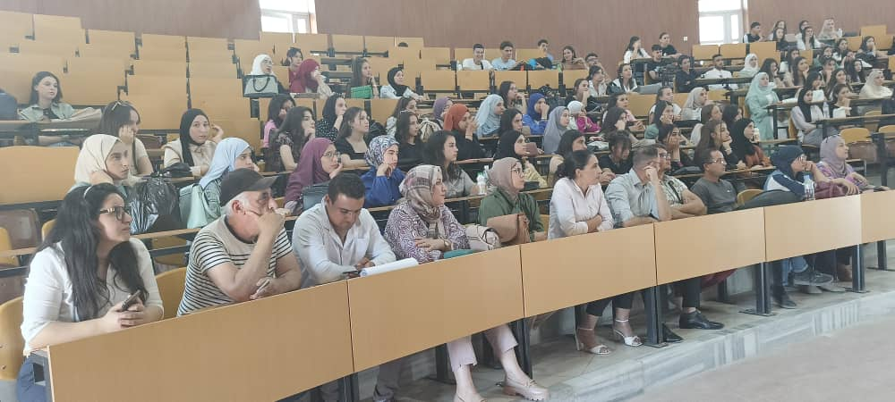
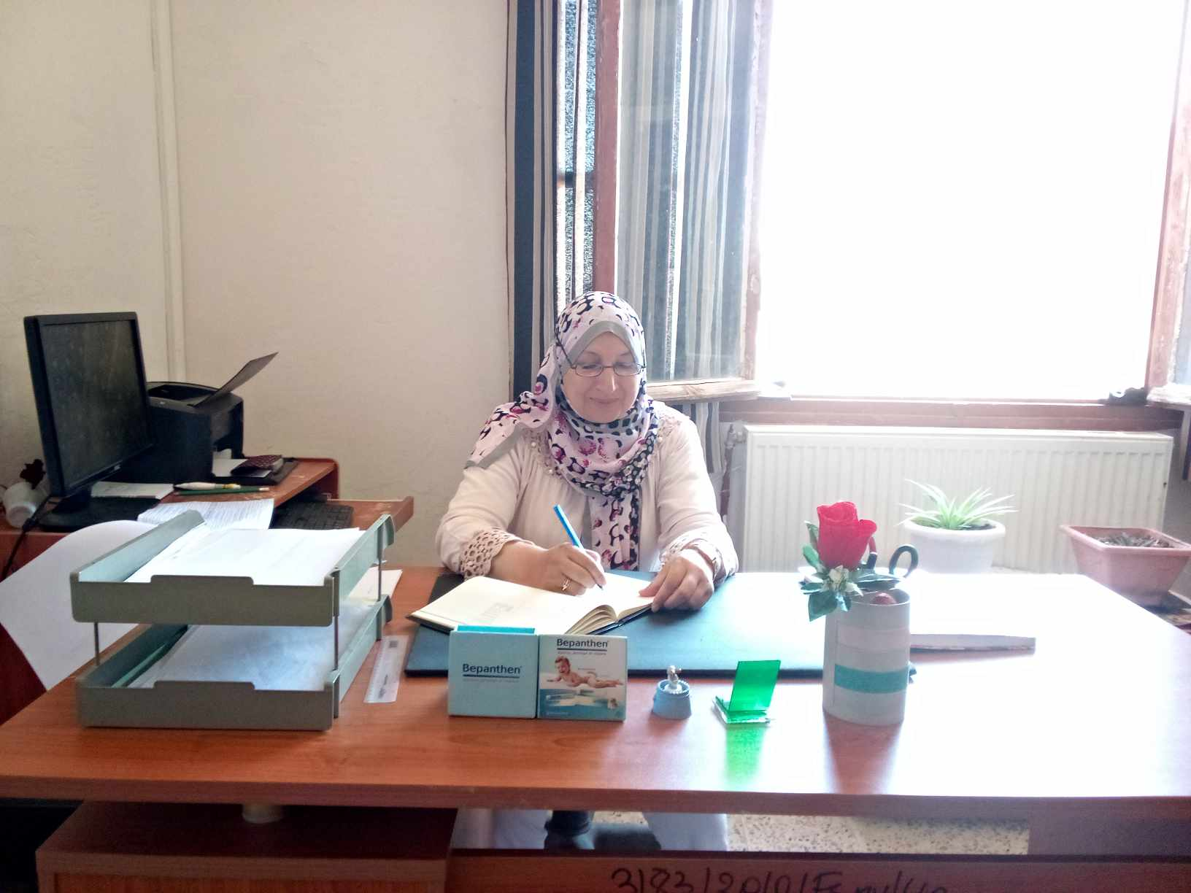
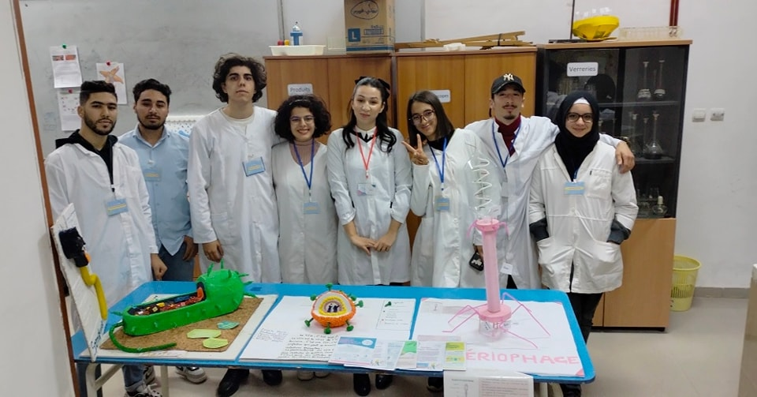
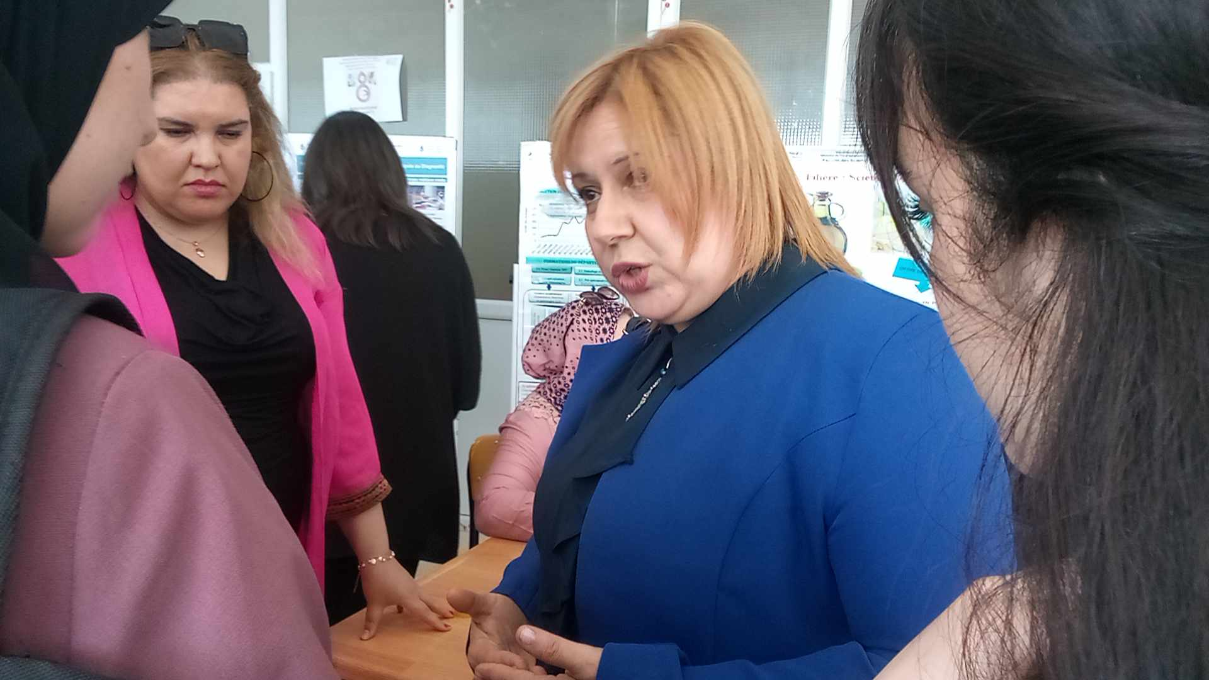
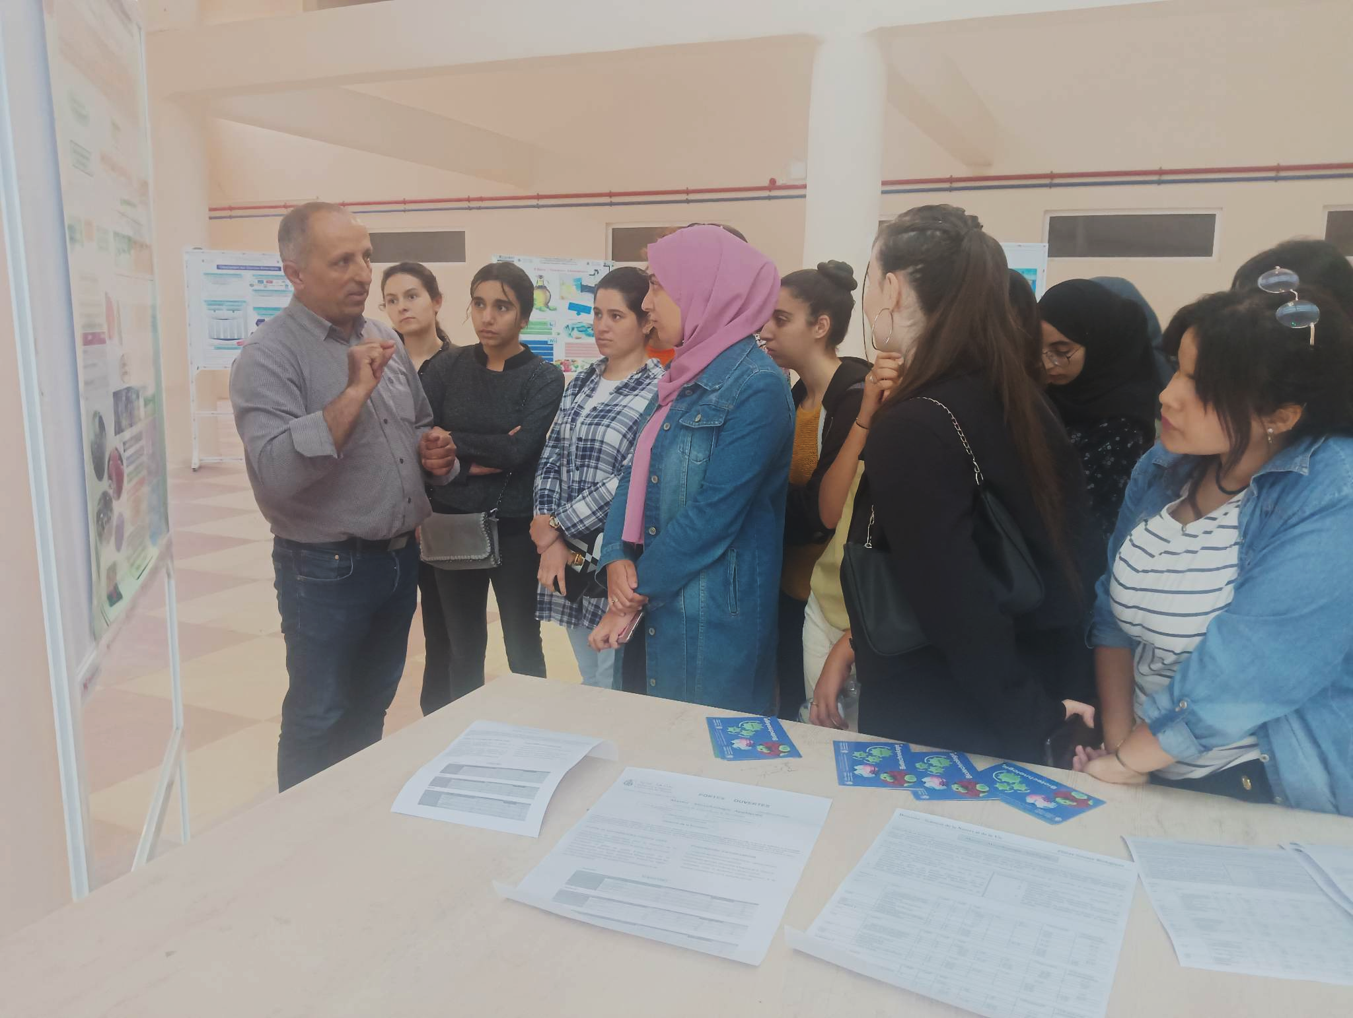
LES COORDONNEES DE LA FACULTE
Doyen | M. BETTACHE Azzeddine | doyen@snv.univ-bejaia.dz
Vice Doyen chargé des Etudes et des Questions Liées aux Etudiants | Mme. AYOUNI Karima | vdp@snv.univ-bejaia.dz
Vice Doyen chargée de la Post Graduation et de la Recherche et des Relations Extérieures | M. DJOUDI Ferhat | post.graduation@snv.univ-bejaia.dz
Secrétaire Générale | Mme BENZAID née REZGUI Khatsima | sg@snv.univ-bejaia.z
Département du Tronc Commun | Mme AZZOUZ Zahra | dept.tc@snv.univ-bejaia.dz
Département de Biologie Physico-chimique | M. ZAIDI Hichem | dept.bpc@snv.univ-bejaia.dz
Département de Microbiologie | M. BOUKHALFA Farid | dept.micro@snv.univ-bejaia.dz
Département des Sciences Alimentaires | Mme KAANIN Ghania | dept.sa@snv.univ-bejaia.dz
Département des Sciences Biologiques de l’Environnement | Mme. BENAISS Fatima | dept.sbe@snv.univ-bejaia.dz
Département de Biotechnologie | M. NOURI Hamid | dept.biotech@snv.univ-bejaia.dz
24

Slide 25
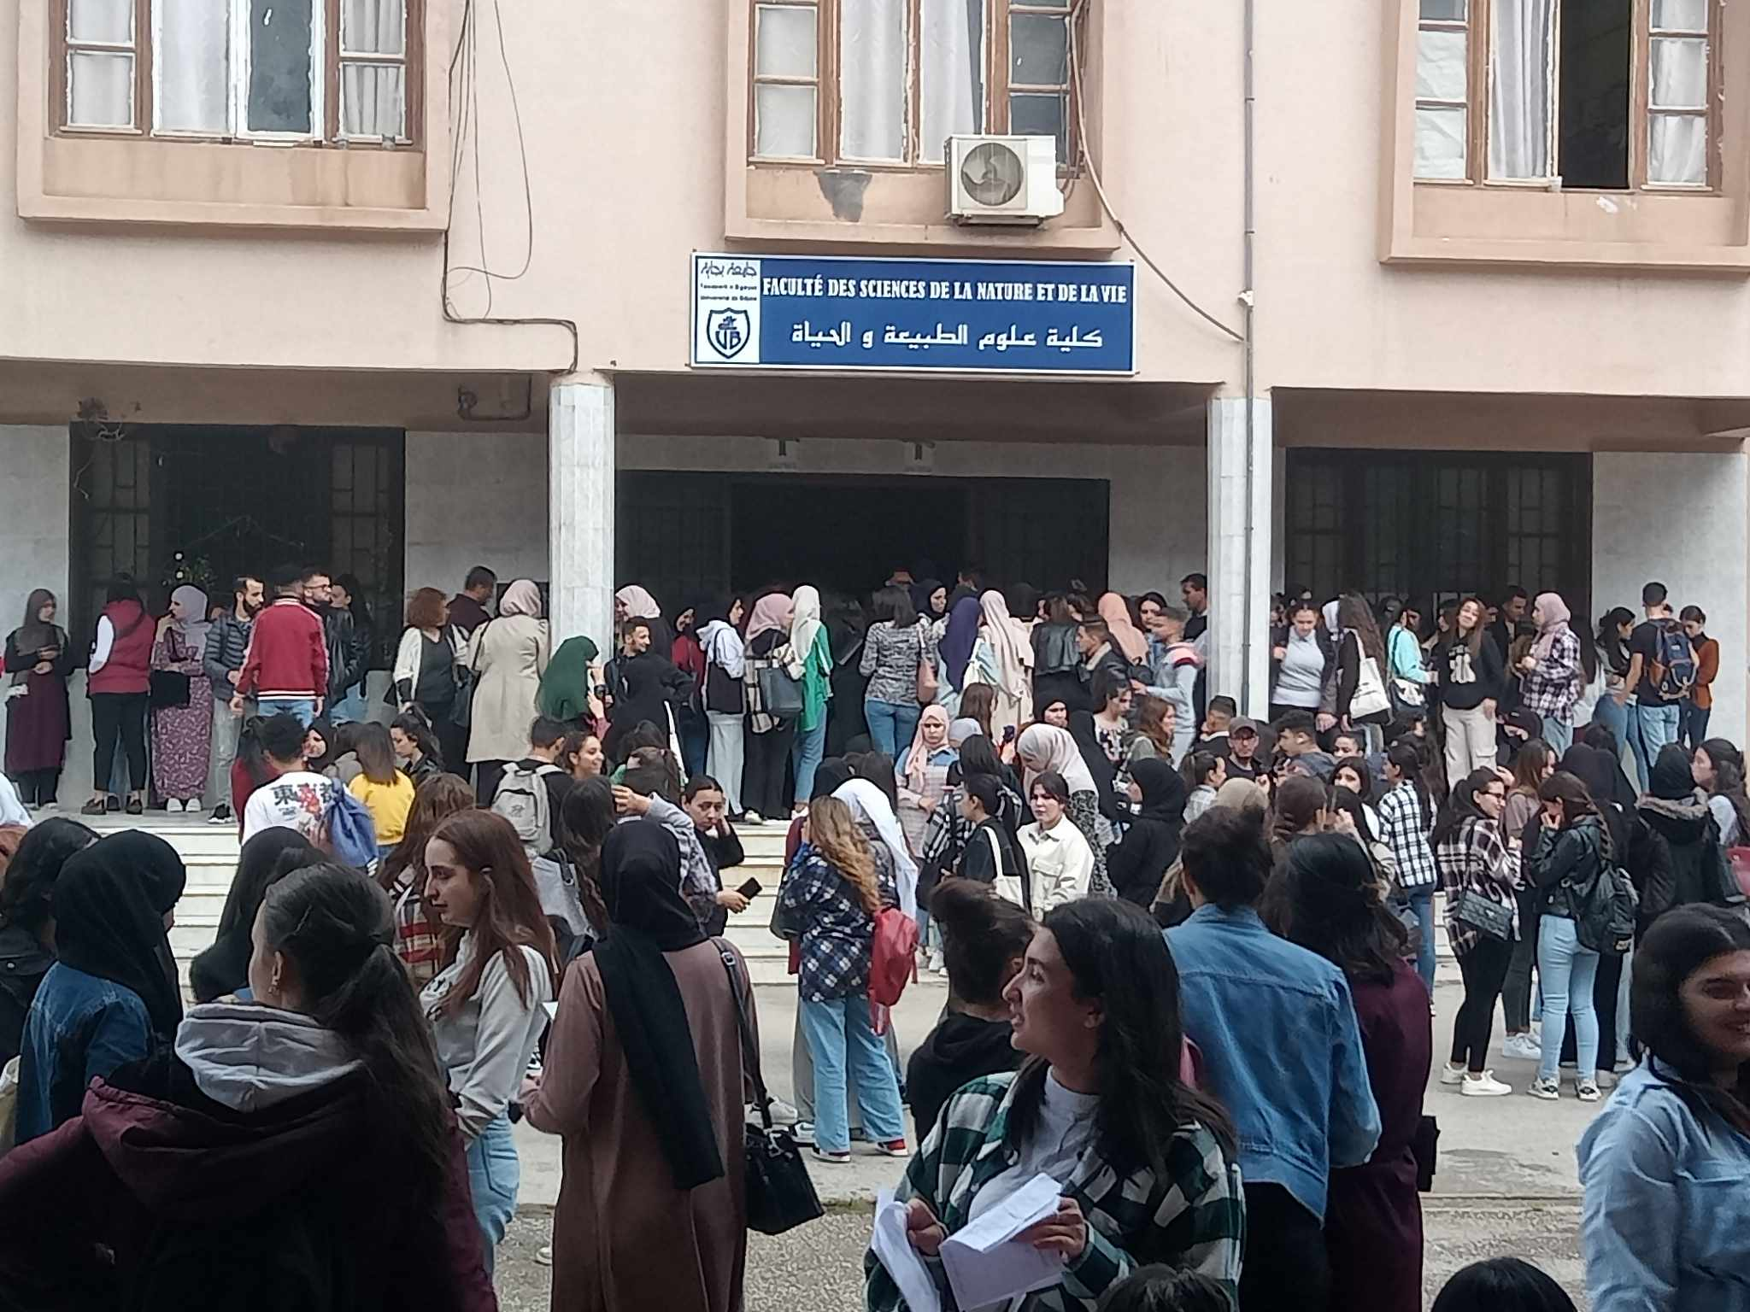

Université Abderrahmane Mira – Bejaia
Adresse : Route de Targua Ouzemour Bejaia 06000
Tél/Fax : 034 81 37 10
www.univ.bejaia.Fac_Sciences _Nature_Vie

